Slide 1
计算机网络安全
第3章 网络安全体系及管理
Notes:
1

Slide 2
本章前言
世界各国高度重视网络安全，并纳入国家安全新战略被高度关注。
网络安全是一个系统工程，涉及很多要素，网络安全技术必须同安全保障体系和安全管理有机结合，才能更好地发挥实效。

Slide 3
目 录
1
3.1 网络安全的体系结构
2
3.2 网络安全相关法律法规
3
3.3 网络安全评估准则和方法
4
*3.4 网络安全管理过程、策略和规划
5
*3.5 网络安全管理原则和制度
6
3.6 实验3 WEB服务器安全设置与UTM [选做]

Slide 4
教 学 目 标
教学目标
重点：网络安全体系、法律、评估准则和方法，管理规范、过程和制度
难点：网络安全评估准则和方法，管理规范、原则和制度，网络安全规划
关键：网络安全体系、法律、评估准则和方法，安全管理规范和制度
目标：理解网络安全战略意义，掌握网络安全体系、法律、评估准则和方法，理解网络安全管理规范、过程、原则和制度，了解网络安全规划的主要内容和原则，掌握网络安全“统一威胁管理UTM”实验。
重点
关键

Slide 5
3.1 网络安全的体系结构
案例3-1
世界各国高度重视网络安全。国际激烈竞争“谁控制网络空间谁就能控制一切”成为共识，网络安全如同“新核武器”已经成为世界各国重要安全战略。网络安全是影响国家安全、社会稳定、经济发展和文化传播的核心和重要保障。早在2014年中国成立了中央网络安全和信息化工作领导小组，习近平主席亲任组长，并多次强调：没有网络安全就没有国家安全，网络安全事关我国国家安全和社会稳定，事关人民群众的切身利益。并以“新网络安全观”将网络安全上升为国家战略，高瞻远瞩地提出一系列新思想、新观点、新论断。

Slide 6
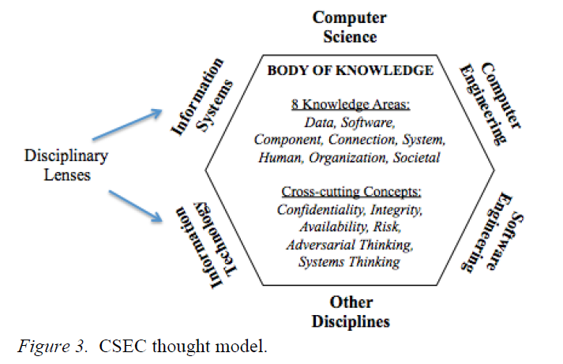
3.1 网络安全的体系结构
3.1.1 网络空间安全学科知识体系
1．国际网络空间安全学科知识体系
在国际计算机协会计算机科学教育分会ACM SIGCSE 2018会议上正式发布的网络空间安全学科知识体系（CSEC2017）,主要包含8大知识领域。
Notes:
计算机科学（Computer Science，简称CS），是研究如何用计算机设备处理、储存数据的学科，偏重于理论研究。
选读CS专业的同学一般需要具备基本分析技能并在数学、编程和逻辑推理方面具有较强天赋。需要学习数据结构，C语言，软件工程，系统软件，系统安全等课程。
CS具有许多子领域，例如计算理论，算法和数据结构，编程语言，计算机体系结构，软件工程，人工智能，计算机网络，数据库系统，并行计算，分布式系统，计算机图形，操作系统，数值/符号计算和人机交互。
计算机工程（Computer Engineering，简称CE），是结合了工程类和部分计算机科学内容的学科，聚焦硬件领域，更具应用性。
选读CE专业的同学不仅需要掌握编程技巧，还需对电子工程的知识有所了解，特别是电路、电子学等。需要学习微处理器，电子学原理，电子系统设计，计算机组成与结构，电路原理等课程。
CE专业毕业生通常为各种系统开发软件/固件，例如嵌入式微控制器，设计VLSI微芯片，模拟传感器，电路板和操作系统。由于计算机工程师对数字系统，电动机和传感器的了解，它们也适用于机器人研究。

Slide 7
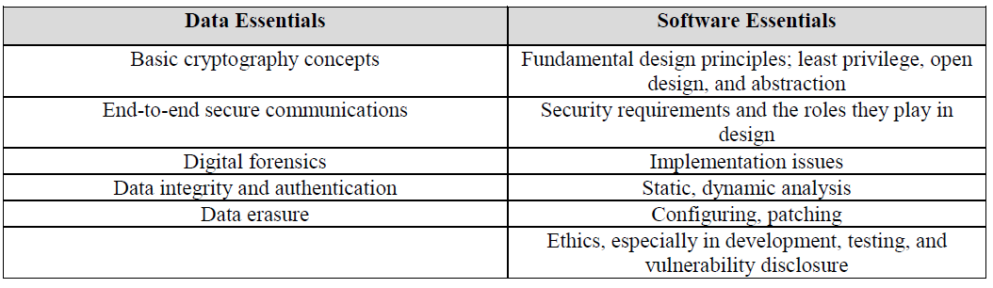
3.1 网络安全的体系结构
3.1.1 网络空间安全学科知识体系
1．国际网络空间安全学科知识体系
网络空间安全学科知识体系（CSEC2017）8大知识领域

Slide 8
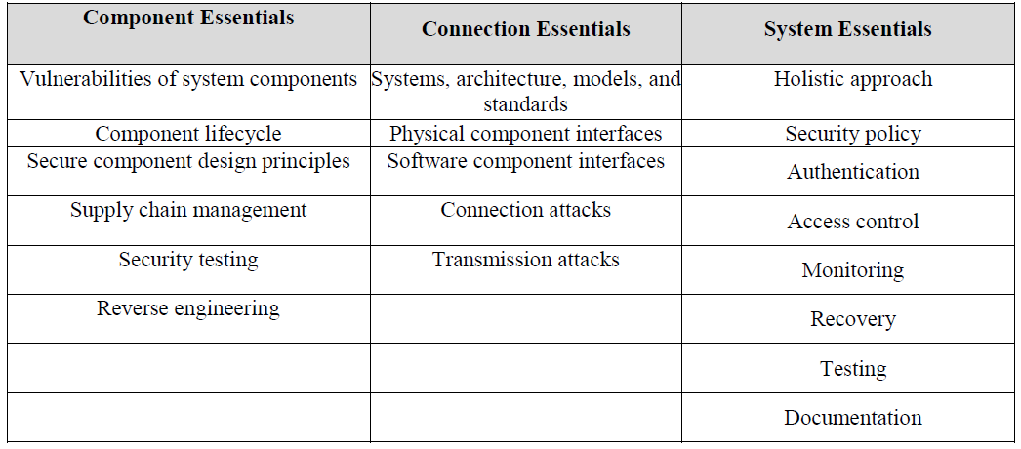
3.1 网络安全的体系结构
3.1.1 网络空间安全学科知识体系
1．国际网络空间安全学科知识体系
网络空间安全学科知识体系（CSEC2017）8大知识领域

Slide 9
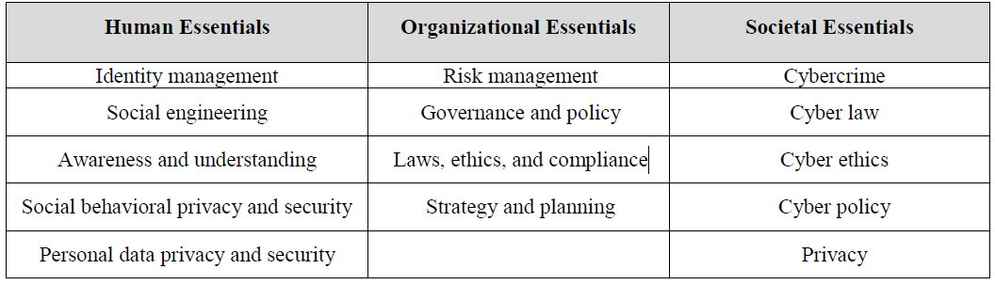
3.1 网络安全的体系结构
3.1.1 网络空间安全学科知识体系
1．国际网络空间安全学科知识体系
网络空间安全学科知识体系（CSEC2017）8大知识领域

Slide 10
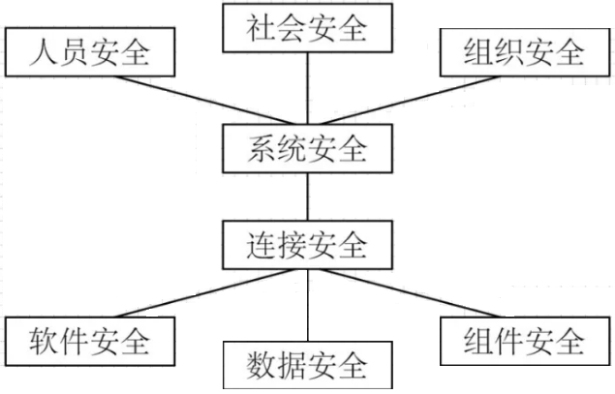
3.1 网络安全的体系结构
3.1.1 网络空间安全学科知识体系
1．国际网络空间安全学科知识体系
在国际计算机协会计算机科学教育分会ACM SIGCSE 2018会议上正式发布的网络空间安全学科知识体系（CSEC2017）,主要包含8大知识领域。
国际网络空间安全学科知识体系分为四个层面，第1层数据及软件安全是核心和关键,主要包括软件安全、数据安全和组件安全,第2-3层包括连接安全和系统安全,第4层包括人员安全、社会安全和组织安全.网络系统及管理安全是重要基础和保障,需要从分析、研发、测试和应用等方面建立系统的安全性,通过技术、人员、数据和过程等方面做好全方位的安全防范,利用法律、政策、伦理、人为因素和风险管理等保障系统安全运行,软件安全、组件安全和连接安全是系统安全的重要支撑。
1）人员安全。
2）社会安全
3）组织安全
4）系统安全
5）连接安全
6）软件安全
7）数据安全
8）组件安全
图3-1 网络空间安全学科知识体系

Slide 11
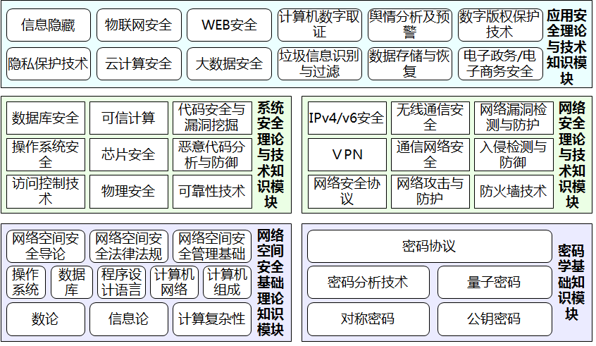
3.1 网络安全的体系结构
2．国内网络空间安全学科知识体系
教育部信息安全教学指导委员会副主任委员 、上海交通大学网络空间安全学院院长李建华教授、博导，2018年在“第十二届网络空间安全学科专业建设与人才培养研讨会”上，所作的“新工科背景多元化网络空间安全人才培养及学科建设创新”报告中提出了网络空间安全的学科知识体系如图3-2。
重点
图3-2 网络空间安全的学科知识体系

Slide 12
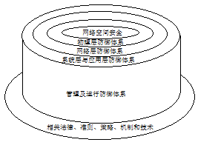
3.1 网络安全的体系结构
3.网络空间安全防御体系
。
由于网络空间安全威胁和隐患
剧增,急需构建新型网络空间安全防
御体系，并从传统线性防御体系向
新型多层次的立体式网络空间防御
体系发展。以相关法律、准则、策
略、机制和技术为基础，以安全管
理及运行防御体系贯彻始终，从第
一层物理层防御体系、第二层网络
层防御体系和第三层系统层与应用
层防御体系构成新型网络空间防御体系，可以实现多层防御的立体化安全区域，将网络空间中的结点分布于所有域中，其中的所有活动支撑着其它域中的活动，且其它域中的活动同样可以对网络空间产生影响,构建一种网络空间安全立体防御体系,如图3-3.
图3-3 网络空间安全防御体系

Slide 13
3.1 网络安全的体系结构
3.1.2 OSI、TCP/IP及攻防体系结构
1. ISO网络安全体系结构
国际标准化组织（ISO）提出的开放系统互连参考模型OSI（Open System Interconnect），主要用于解决异构网络及设备互联的开放式层次结构的研究。ISO网络安全体系结构主要包括网络安全机制和服务。
1）网络安全机制
ISO《网络安全体系结构》中，规定的网络安全机制有8项：加密机制、数字签名机制、访问控制机制、数据完整性机制、鉴别交换机制、信息量填充机制、路由控制机制和公证机制。
2）网络安全服务
网络安全服务主要有5项：鉴别服务、访问控制服务、数据保密性服务、数据完整性服务和可审查性服务。

Slide 14
3.1 网络安全的体系结构
3.1.2 OSI、TCP/IP及攻防体系结构
鉴别服务:主要用于网络系统中认定识别实体(含用户及设备等)和数据源等,包括同等实体鉴别和数据源鉴别服务。
访问控制服务；访问控制包括身份验证和权限验证。其服务主要防止非法/越权访问/使用网络资源。
数据保密性服务：用于信息泄露、窃听等被动威胁等防御措施.分为:信息保密、保护通信系统中的信息或网络数据。对于通信系统中信息,又分为面向连接保密和无连接保密。
数据完整性服务：主要包括5种：带恢复功能的面向连接的数据完整性，不带恢复功能的面向连接的数据完整性，选择字段面向连接的数据完整性，选择字段无连接的数据完整性和无连接的数据完整性，主要用于满足不同用户、不同场合对数据完整性的要求。
可审查性服务。是防止文件或数据发出者无法否认所发送的原有内容真实性的防范措施,可用于证实已发生过的操作。

Slide 15
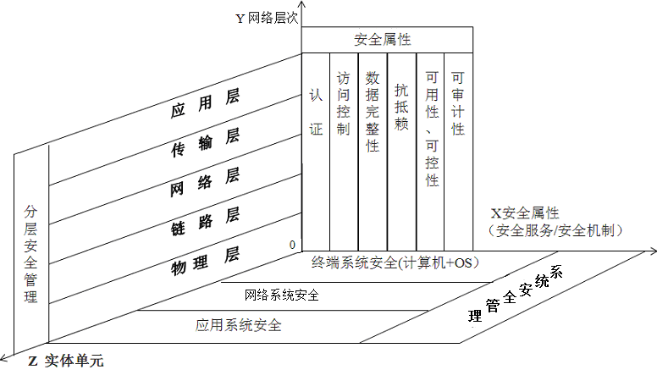
3.1 网络安全的体系结构
3.1.2 OSI、TCP/IP及攻防体系结构
2.TCP/IP网络安全管理体系结构
TCP/IP网络安全管理体系结构,如图3-1.包括3方面:分层安全管理,安全服务与机制(认证,访问控制,数据完整性,抗抵赖性,可用及可控性,审计)、系统安全管理(终端系统安全,网络系统,应用系统).综合安全管理、技术和机制各方面,对网络安全整体管理与实施和效能充分发挥将起到至关重要作用。
图3-1 TCP/IP网络安全管理体系结构

Slide 16
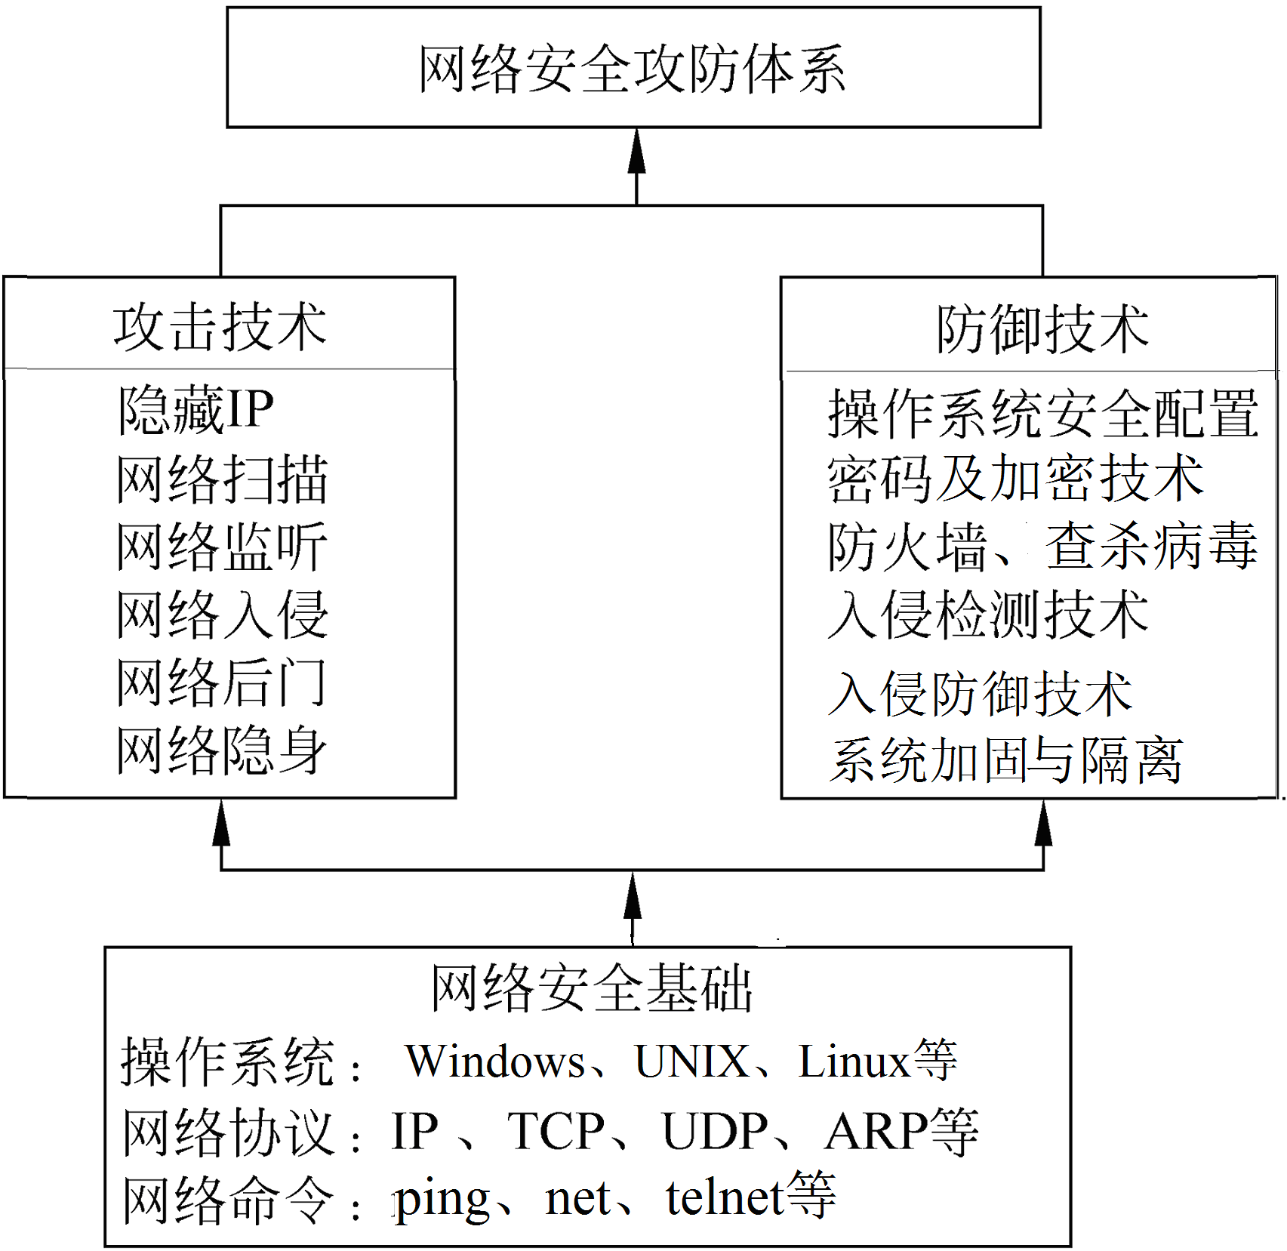
3.1 网络安全的体系结构
3.网络安全的攻防体系结构
网络安全的攻防体系结构主要包括两大方面：攻击技术和防御技术。知其攻击才能有针对性搞好防御，主要的攻防体系结构，如图3-2所示。
图3-2 网络安全攻防体系结构

Slide 17
3.1 网络安全的体系结构
3.1.2 OSI、TCP/IP及攻防体系结构
为了做到“知己知彼，百战不殆”,需要掌握好网络安全的攻防体系结构、常见的攻击技术和手段，有助于更好地进行网络安全防御。
主要常见的网络攻击技术包括以下6种。
1）隐藏IP。非授权者入侵目标终端网络前，先设法隐藏其IP地址。
2）网络扫描。借助网络漏洞扫描工具探测目标终端或网站的操作系统、开放端口和漏洞等，为入侵攻击做好“踩点（探路）”准备。
3）网络监听。黑客利用各种网络，借助监听程序探测窃取目标终端与其它设备之间的通信情况和机密信息。
4）网络入侵。主要指入侵者利用不同的攻击技术和手段，通过网络入侵到目标主机或网站中，窃取机密资源、篡改数据或破坏等。
5）网络后门。黑客成功入侵到目标设备或网站后，为了便于再次入侵和控制，在目标终端或网站种植后门程序。
6）网络隐身。入侵结束后，为了防止被侦破、收集证据及惩治，不法者及时清除所有的入侵痕迹及日志。
主要防御技术包括系统安全配置与加固、实体（物理）安全与隔离技术、密码及加密技术、计算机病毒查杀、防火墙、入侵检测与防御技术、统一威胁资源管理（UTM）等。后面将陆续具体介绍

Slide 18
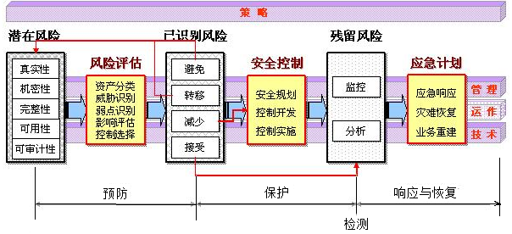
3.1 网络安全的体系结构
3.1.3 网络安全保障体系
网络安全保障体系如图3-5.其保障功能主要体现在对整个网络系统的风险及隐患进行及时的评估、识别、控制和应急处理等,便于有效地预防、保护、响应和恢复,确保系统安全运行 。
图3-5 网络安全保障体系

Slide 19
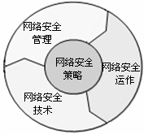
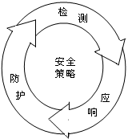
3.1 网络安全的体系结构
3.1.3 网络安全保障体系
1.网络安全保障关键要素
网络安全保障关键要素包括四个方面：网络安全策略、网络安全管理、网络安全运作和网络安全技术，如图3-6。其中，网络安全策略为安全保障的核心，主要包括网络安全的战略、政策和标准。网络安全管理是指企事业机构的管理行为,主要包括安全意识、组织结构和审计监督.网络安全运作是企事业机构的日常管理行为,包括运作流程和对象管理.网络安全技术是网络系统的行为,包括安全服务、措施、基础设施和技术手段。
图3-6网络安全保障要素 图3-7 P2DR模型示意图

Slide 20
3.1 网络安全的体系结构
3.1.3 网络安全保障体系
。
1.网络安全保障关键要素
在机构的管理机制下，只有利用运作机制借助技术手段，才可真正实现网络安全。通过网络安全运作，在日常工作中认真执行网络安全管理和网络安全技术手段，“七分管理，三分技术，运作贯穿始终”，管理是关键，技术是保障，其中的管理包括管理技术。
P2DR模型是美国ISS公司提出的动态网络安全体系的代表模型，也是动态安全模型,包含4个主要部分:Policy(安全策略)、Protection (防护)、Detection(检测)和 Response(响应)。如上图3-7所示。

Slide 21
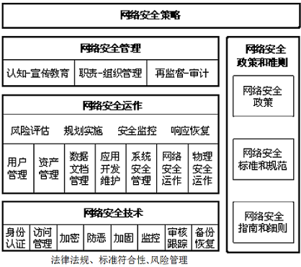
3.1 网络安全的体系结构
3.1.3 网络安全保障体系
2.网络安全保障总体框架
鉴于网络系统的各种威胁和风险，以往传统针对单方面具体安全隐患,所提出的具体解决方案具有一定其局限性,应对措施也难免顾此失彼.面对新网络环境和威胁,需要建立一个以深度防御为特点的网络信息安全保障体系。
网络安全保障体系总体框架如图3-8.保障体系框架外围是风险管理、法律法规、标准的符合性。
图3-8 网络安全保障体系框架

Slide 22
3.1 网络安全的体系结构
3.1.3 网络安全保障体系
2.网络安全保障总体框架
网络安全管理的本质是对网络信息安全风险进行动态及有效管理和控制。网络安全风险管理是网络运营管理的核心，其中的风险分为信用风险、市场风险和操作风险(包括网络信息安全风险)。网络安全保障体系架构包括五个部分：
1) 网络安全策略。属于整个体系架构顶层设计,起到总体宏观上的战略性和方向性指导作用.以风险管理为核心理念,从长远发展规划和战略角度整体策划.
2) 网络安全政策和标准。是对网络安全策略的逐层细化和落实，包括管理、运作和技术三个层面，各层面都有相应的安全政策和标准，通过落实标准政策规范管理、运作和技术，保证其统一性和规范性。
3) 网络安全运作。基于日常运作模式及其概念性流程(风险评估、安全控制规划和实施、安全监控及响应恢复).是网络安全保障体系重点,贯穿网络安全始终,也是安全管理和技术机制在日常运作中的实现,涉及运作流程和运作管理.
4) 网络安全管理。对网络安全运作至关重要，从人员、意识、职责等方面保证网络安全运作的顺利进行。
5) 网络安全技术。网络安全运作需要的网络安全基础服务和基础设施的及时支持。先进完善的网络安全技术可极大提高网络安全运作的有效性，从而达到网络安全保障体系的目标，实现整个生命周期（预防、保护、检测、响应与恢复）的风险防范和控制。

Slide 23
3.1 网络安全的体系结构
3.1.4 可信计算网络安全防护体系
国务院《国家中长期科技发展规划纲要(2006—2020年)》提出“以发展高可信网络为重点,开发网络安全技术及相关产品,建立网络安全技术保障体系”,将可信计算列为发展重点,可信计算标准系列逐步制定,核心技术设备形成体系.多名中国院士提议成立可信计算产业联盟2014年成立。
沈昌祥院士强调：可信计算是网络空间战略最核心技术之一,要坚持“五可一有”的可信计算网络安全防护体系包括:一可知是对全部开源系统及代码完全掌握其细节;二可编是完全理解开源代码并可自主编写;三可重构,面向具体应用场景和安全需求,对基于开源技术的代码进行重构,形成定制化的新体系结构;四可信,通过可信计算技术增强自主操作系统免疫性,防范自主系统中的漏洞影响系统安全性;五可用,做好应用程序与操作系统的适配工作,确保自主操作系统能替代国外产品.“一有”是对最终的自主操作系统拥有自主知识产权,并处理好所用开源技术的知识产权问题.
☺讨论思考：
1）请简述ISO的网络安全体系结构？
2）网络安全的攻防体系具体包括哪些？-----------
3）网络安全保障体系架构包括哪些？
4）网络空间安全体系包括哪几个方面？
可信计算网络安全防护体系
五可
一有

Slide 24
3.2 网络安全相关法律法规
3.2.1国外网络安全相关的法律法规
现代信息化社会各种信息技术发展与更新很快,网路安全各种新技术、新方法、新应用、新形势和新特点不断变化，法律体系在较短时期内不可能十分完善,正随着信息化社会不断发展、优化和完善。
参考文章：
国外网络安全立法对我国的启示http://www.cac.gov.cn/2015-07/13/c_1115902684.htm
盘点：2017年全球网络安全法律政策https://cloud.tencent.com/developer/news/82494
各国出台的信息安全法规及相关的国际标准
https://www.sgsgroup.com.cn/zh-cn/news/2019/12/cbe-1210-it-news

Slide 25
3.2 网络安全相关法律法规
3.2.1国外网络安全相关的法律法规
(1) 国际合作立法打击网络犯罪
20世纪90年代后,世界多国为了更好打击网络犯罪活动都利用法律手段，欧盟已成为在刑事领域做出国际间规范的典型.2000年两次颁布《网络刑事公约》,现有43个国家借鉴.在不同国家的刑事立法中,印度作法具有一定代表性，在2000年6月颁布了《信息技术法》,制定出一部规范网络安全的基本法.一些国家修订原有刑法,美国2000年修订原《计算机反欺诈与滥用法》,增加法人责任,补充了类似规定。
(2) 数字化技术保护措施的法律
1996年12月,世界知识产权组织做出“禁止擅自破解他人数字化技术保护措施”规定,作为保障网络安全的一项主要内容进行规范.后来欧盟、日本、美国等大多数国家都将其作为一种网络安全保护规定,纳入本国的法律条款。

Slide 26
3.2 网络安全相关法律法规
3.2.1国外网络安全相关的法律法规
(3) 同“入世”有关的网络法律
1996年12月,联合国贸易法委员会的《电子商务示范法》在联合国第51次大会通过,对网络市场中数据电文、网上合同成立及生效的条件、传输等专项领域的电子商务等,都做了十分明确的规范,1998年7月新加坡的《电子交易法》出台。1999年世贸组织西雅图外交会议上,制定“电子商务”规范成为一个主要议题.
(4) 其它相关立法
很多国家在制定保障网络健康发展的法规的同时，还专门制定了综合性的、原则性的网络基本法。如韩国2000年修订的《信息通信网络利用促进法》，其中，对“信息网络标准化”和实名制的规定，对成立“韩国信息通信振兴协会”等民间自律组织的规定等。在印度在政府机构成立了“网络事件裁判所”，以解决影响网络安全的很多民事纠纷。
(5) 民间管理、行业自律及道德规范
各国对规范网络使用行为,都非常注重发挥民间组织作用,特别是行业自律功能.德国、英国、澳大利亚等学校中网络使用“行业规范”十分严格.澳大利亚每周都要求教师填写一份保证书，申明不从网上下载违法内容。德国的网络用户一旦有校方规定禁止的行为，服务器立即会发出警告。慕尼黑大学、明斯特大学等院校都订有《关于数据处理与信息技术设备使用管理办法》且要求严格遵守。

Slide 27
3.2 网络安全相关法律法规
3.2.2 国内网络安全相关的法律法规
案例3-2
中国政府高度重视网络安全,打击网络跨国犯罪。第五届世界互联网大会网络安全论坛于2018年11月在浙江举行。中国网络犯罪近几年呈增多态势，主要类型包括网络诈骗、网络盗窃、黑客攻击、淫秽色情、赌博、窃秘和网络恐怖活动等。公安机关加强了针对网络违法犯罪的打击力度，开展“净网2018”专项行动开展以来，持续重拳打击各类网络违法活动，侦破网络犯罪案件57519起，抓获犯罪嫌疑人83668人，行政处罚互联网企业及互联网单位3.4万余家次，清理违法犯罪信息429万余条，有效净化了网络安全环境。

Slide 28
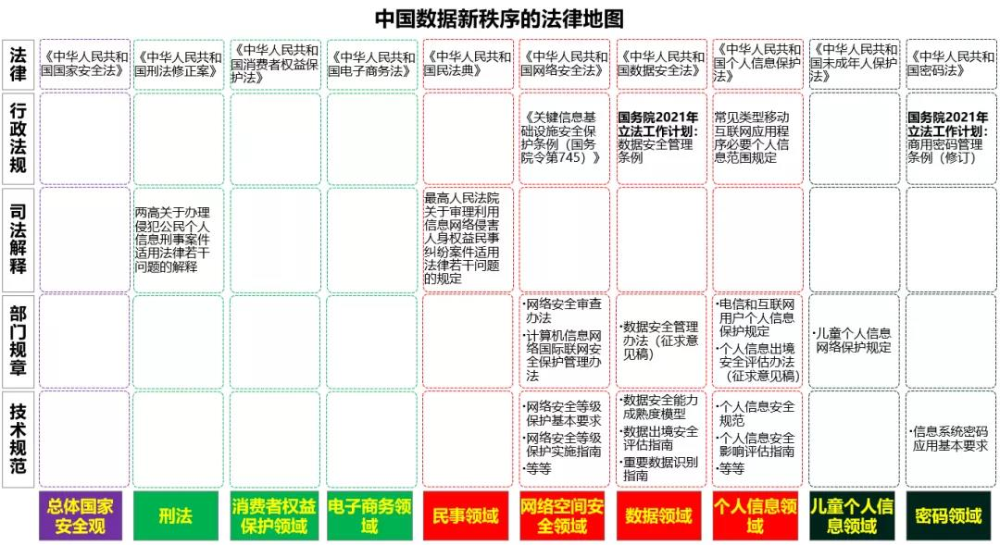
3.2 网络安全相关法律法规
3.2.2 国内网络安全相关的法律法规
数据新秩序的三根支柱

Slide 29
3.2 网络安全相关法律法规
3.2.2 国内网络安全相关的法律法规
中国从网络安全整治管理的需要出发，国家及相关部门、行业和地方政府相继制定了多项有关网络安全的法律法规。
中国网络安全立法体系分为以下三个层面：
第一层面：法律。是全国人民代表大会及其常委会通过的法律规范。我国同网络安全相关的法律有：《立法法》、《宪法》、《刑法》、《治安管理处罚条例》、《刑事诉讼法》、《国家安全法》、《保守国家秘密法》、《行政处罚法》、《行政诉讼法》、《关于维护互联网安全的决定》、《网络安全法》、《行政复议法》、《国家赔偿法》等。
第二个层面：行政法规。主要是国务院为执行宪法和法律而制定的法律规范。与网络信息安全有关的行政法规包括《计算机信息系统安全保护条例》、《计算机信息网络国际联网管理暂行规定》、《计算机信息网络国际联网安全保护管理办法》、《商用密码管理条例》、《中华人民共和国电信条例》、《互联网信息服务管理办法》、《计算机软件保护条例》等。

Slide 30
3.2 网络安全相关法律法规
3.2.2 国内网络安全相关的法律法规
第三个层面：地方性法规、规章、规范性文件。主要是国务院各部、委根据法律和国务院行政法规与法律规范，以及省、自治区、直辖市和较大的市人民政府根据法律、行政法规及其法律规范性文件。
公安部制定的《计算机信息系统安全专用产品检测和销售许可证管理办法》、《计算机病毒防治管理办法》、《金融机构计算机信息系统安全保护工作暂行规定》和有关计算机安全员培训要求等。
工业和信息化部制定的《互联网电户公告服务管理规定》、《软件产品管理办法》、《计算机信息系统集成资质管理办法》、《国际通信出入口局管理办法》、《国际通信设施建设管理规定》、《中国互联网络域名管理办法》、《电信网间互联管理暂行规定》等。
☺讨论思考：
1）为什么说法律法规是网络安全体系的重要保障和基石？
2）国外的网络安全法律法规对我们有何启示？
3）我国网络安全立法体系框架分为哪三个层面？

Slide 31


3.3 网络信息安全标准与规范

Slide 32



3.3 网络信息安全标准与规范

Slide 33

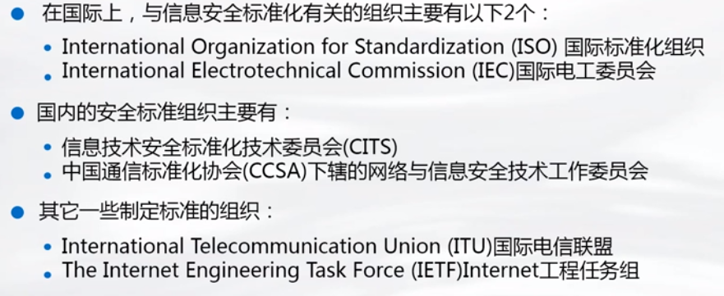
3.3 网络信息安全标准与规范

Slide 34


3.3 网络信息安全标准与规范

Slide 35

3.3 网络信息安全标准与规范

Slide 36


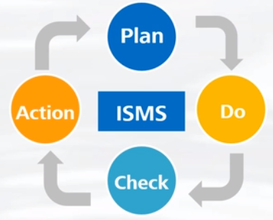
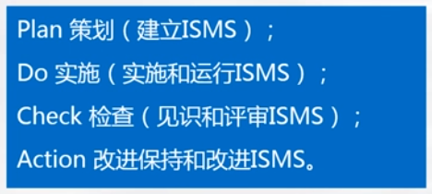
3.3 网络信息安全标准与规范

Slide 37
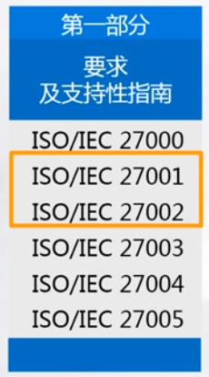
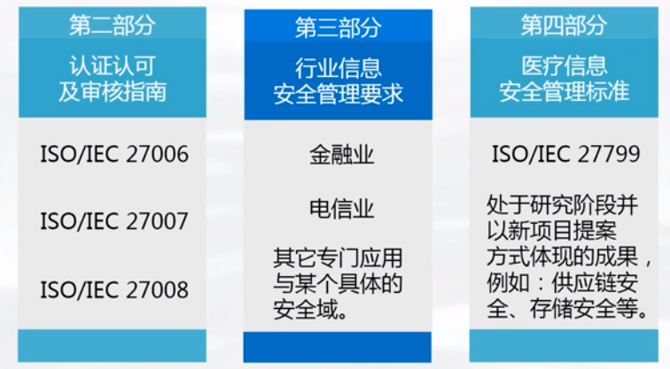
3.3 网络信息安全标准与规范

Slide 38


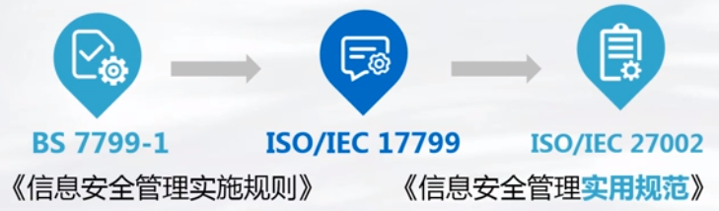
3.3 网络信息安全标准与规范
实践指南

Slide 39

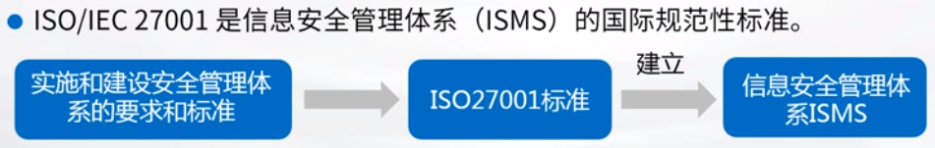
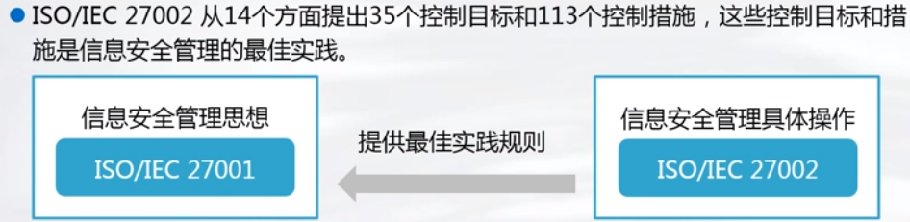
3.3 网络信息安全标准与规范
4

Slide 40
3.3 网络信息安全标准与规范
ISO27002中的14个控制域
信息安全策略
信息安全组织
人力资源安全
资产管理
访问控制
密码
物理和环境安全
运行安全
通信安全
系统获取、开发和维护
供应商关系
信息安全事件管理
业务连续性管理的信息安全方面
符合（合规）性

Slide 41
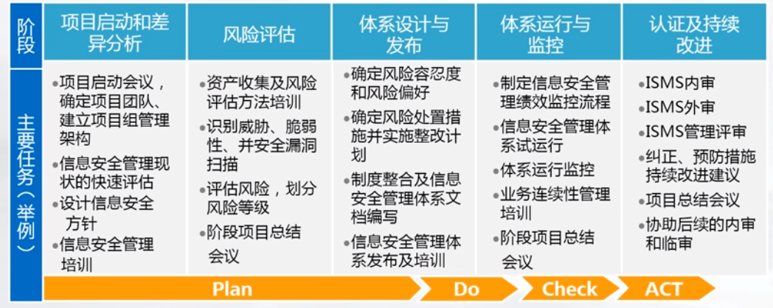
3.3 网络信息安全标准与规范

Slide 42


3.3 网络信息安全标准与规范
网络安全等级保护是国家信息安全保障的基本制度、基本策略、基本方法。
网络安全等级保护工作是对信息和信息载体按照重要性等级分级别进行保护的一种工作。
信息系统运营、使用单位应当选择符合国家要求的测评机构，依据《信息安全技术-网络安全等级保护基本要求》等技术标准，定期对信息系统开展测评工作。

Slide 43

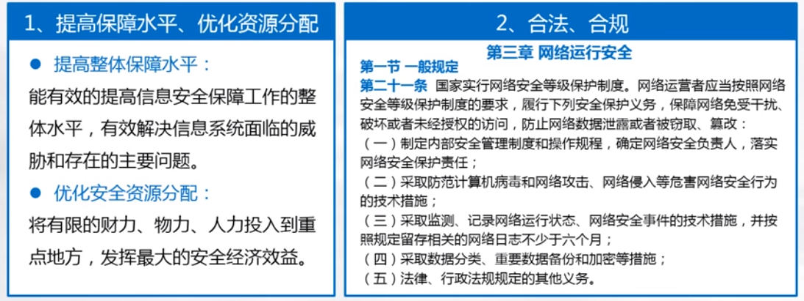
3.3 网络信息安全标准与规范

Slide 44

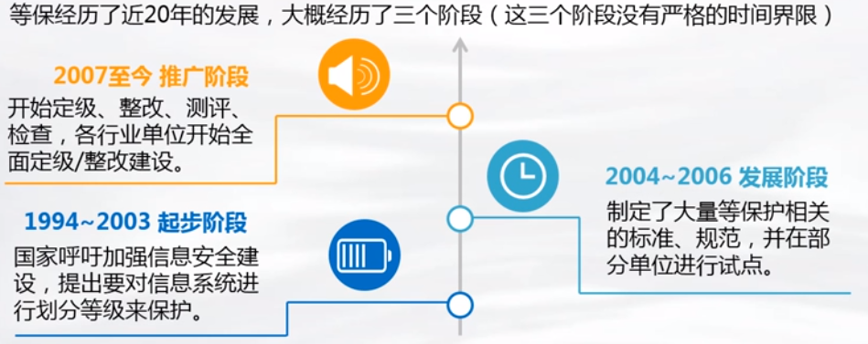
3.3 网络信息安全标准与规范
2019年12月
进入等保2.0时代

Slide 45

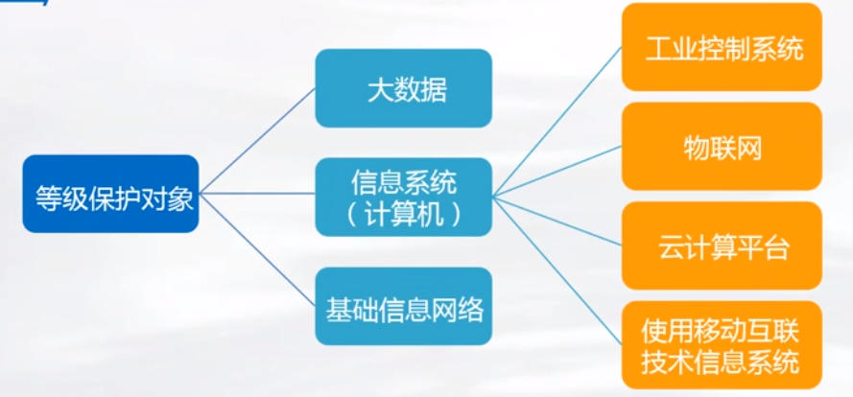
3.3 网络信息安全标准与规范

Slide 46

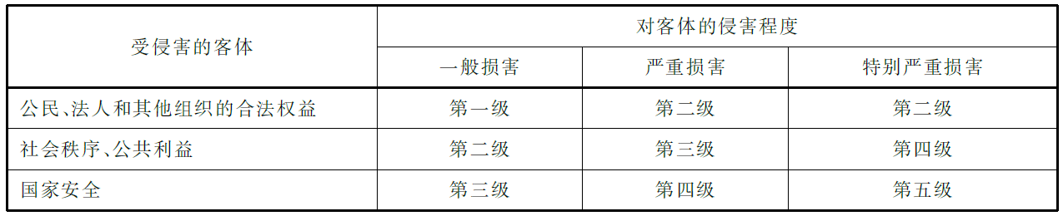
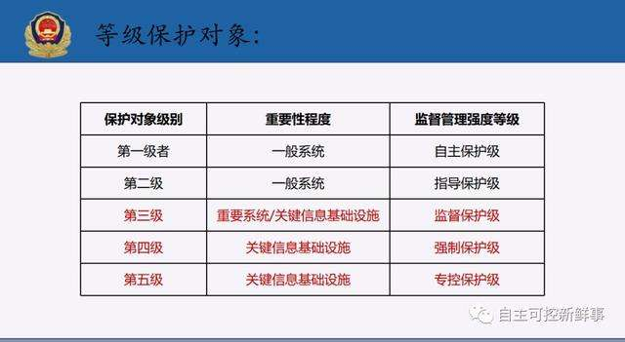
3.3 网络信息安全标准与规范

Slide 47
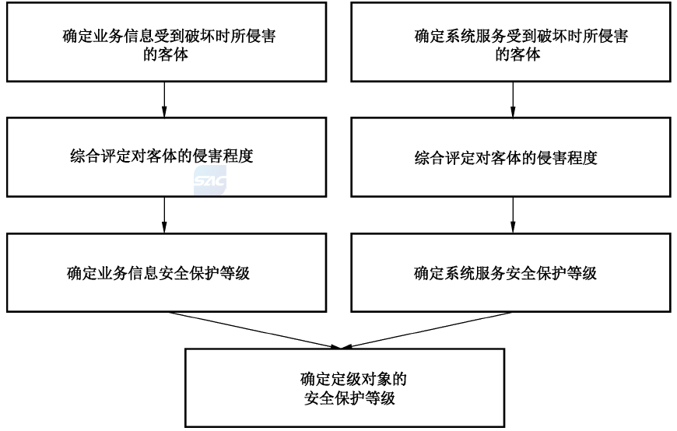
3.3 网络信息安全标准与规范
定级对象的安全主要包括业务信息安全和系统服务安全，与之相关的受侵害客体和对客体的侵害程度可能不同，因此，安全保护等级由业务信息安全和系统服务安全两方面确定。从业务信息安全角度反映的定级对象安全保护等级称为业务信息安全保护等级；从系统服务安全角度反映的定级对象安全保护等级称为系统服务安全保护等级。

Slide 48
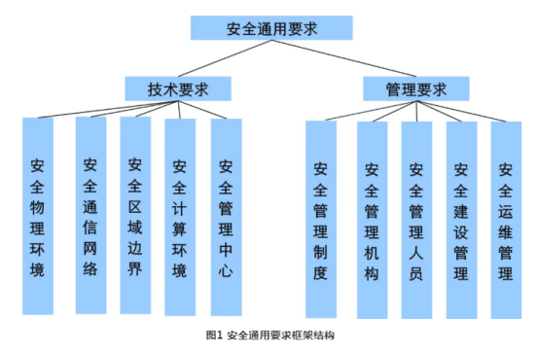
3.3 网络信息安全标准与规范
等级保护安全通用要求分类

Slide 49


3.3 网络信息安全标准与规范
www.djbh.net 网络安全等级保护网

Slide 50
3.3 网络信息安全标准与规范
等级保护测评周期
等保测评是一项周期性、连续性的工作，不同等级要求0.5-2年做一次。
四级信息系统要求每半年至少开展一次网络安全等级保护测评；三级信息系统要求每年至少开展一次网络安全等级保护测评；二级信息系统一般每两年开展一次网络安全等级保护测评，时间上没有强制要求，部分行业有行业标准要求，如电力行业明确二级系统两年做一次网络安全等级保护测评。

Slide 51
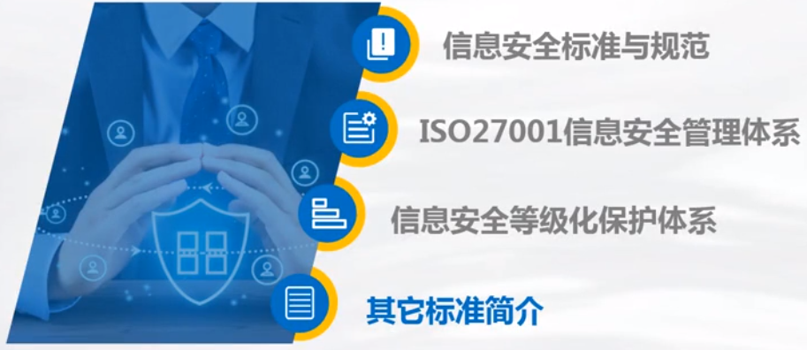
3.3 网络信息安全标准与规范

Slide 52
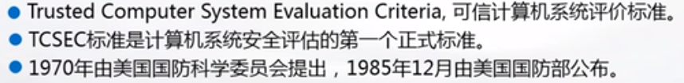
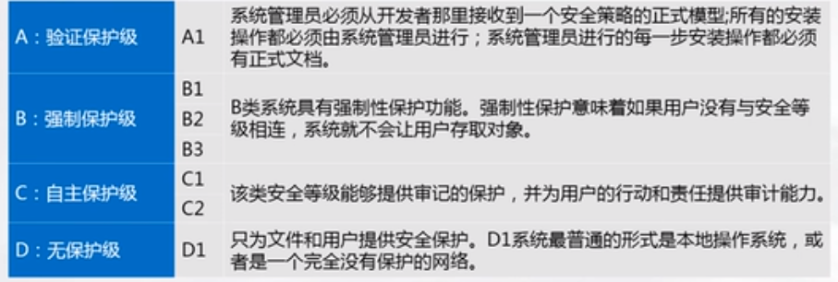
3.3 网络信息安全标准与规范

Slide 53

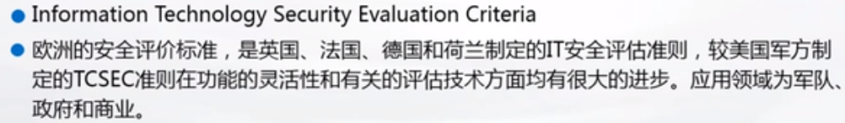
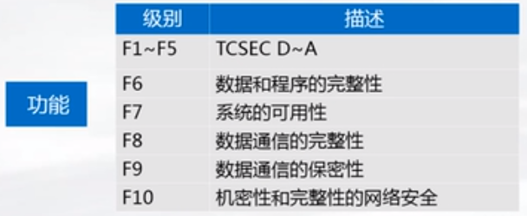
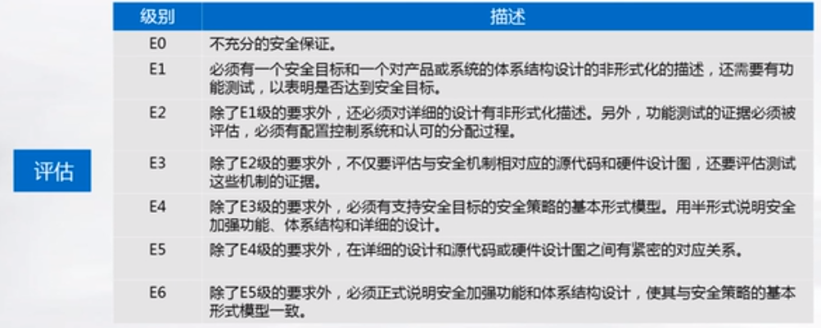
3.3 网络信息安全标准与规范

Slide 54
3.3 网络信息安全标准与规范
其他标准-信息技术安全通用评估标准 CC
1991 年，欧洲英、法、德、荷四国国防部门信息安全机构率先联合制定了《信息技术安全评估准则》（ITSEC），并在事实上成为欧盟各国使用的共同评估标准。这为多国共同制定信息安全标准开了先河。为了紧紧把握信息安全产品技术与市场的主导权，美国在欧洲四国出台ITSEC 之后，立即倡议欧美六国七方（即英、法、德、荷、加 五国国防信息安全机构，加上美国国防部国家安全局（NSA）和美国商务部国家标准与技术局（NIST））共同制定一个供欧美各国通用的信息安全评估标准。1993年至1996年，经过四、五年的研究开发，产生了《信息技术安全通用评估准则》，简称CC（Common Criteria） 标准。它是在TESEC、ITSEC、CTCPEC、FC 等信息安全标准的基础上综合形成的。

Slide 55
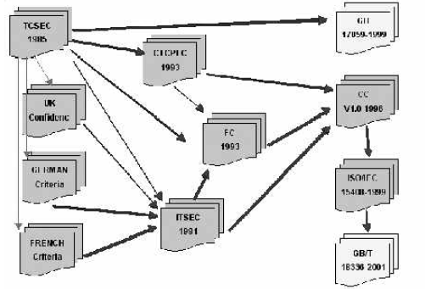
3.3 网络信息安全标准与规范
其他标准-信息技术安全通用评估标准 CC
为了适应经济全球化的形势要求，在CC 标准制定出不久，六国七方即推动国际标准化组织（ISO）将CC 标准纳入国际标准体系。经过多年协商和切磋，国际标准组织于1999年批准CC 标准以“ISO/IEC 15408-1999”名称正式列入国际标准系列。
GB 17859-1999
计算机信息系统安全保护等级划分准则
加拿大 CTCPEC
ISO/IEC 15408-1999
GB/T 18336-2001
信息技术安全评估准则

Slide 56
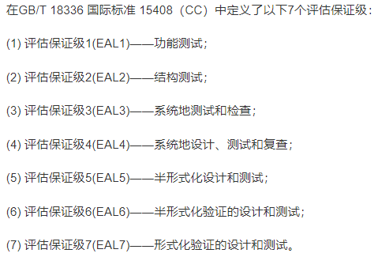
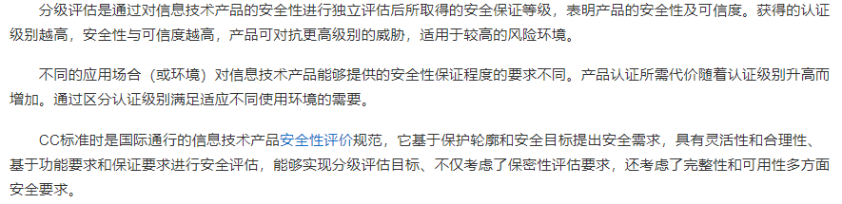
3.3 网络信息安全标准与规范
其他标准-信息技术安全通用评估标准 CC

Slide 57
3.3 网络信息安全标准与规范
其他
我国关键信息基础设施保护（制定中）
《信息安全技术 关键信息基础设施网络安全框架》
《信息安全技术 关键信息基础设施网络安全保护基本要求》
《信息安全技术 关键信息基础设施网络安全控制措施》
《信息安全技术 关键信息基础设施网络安全检查评估指南》
《信息安全技术 关键信息基础设施网络安全保障指标体系》

Slide 58
3.3 网络信息安全标准与规范
其他
NIST（National Institute of Standards and Technolegy美国国家标准及技术研究所）
SP（Special Publications） 800系列
SP 1800系列
https://csrc.nist.gov/publications/sp800
https://csrc.nist.gov/publications/sp1800

Slide 59
3.3 网络安全评估准则和方法
3.3.1 国外网络安全评估标准
网络安全标准是保障网络安全技术和产品,在设计、研发、建设、实施、使用、测评和管理维护过程中,解决一致性、可靠性、可控性、先进性和符合性的技术规范和依据.也是政府宏观管理重要手段,信息安全保障体系重要组成部分。
1.美国TCSEC(橙皮书)
1983年由美国国防部制定的可信计算系统评价准则（Trusted Computer Standards Evaluation Criteria，TCSEC），即网络安全橙皮书或桔皮书，主要利用计算机安全级别评价计算机系统的安全性。将安全分为4个方面（类别）:安全政策、可说明性、安全保障和文档。将这4个方面（类别）又分为7个安全级别，从低到高依次为D、C1、C2、B1、B2、B3和A级。橙皮书将安全的级别从低到高分成4个类别：D类、C类、B类和A类，并分为7个级别。如表3-1所示。

Slide 60
3.3 网络安全评估准则和方法
3.3.1 国外网络安全评估标准
可信计算系统评价准则（TCSEC）网络安全橙皮书评价系统安全性
表3-1 网络系统安全级别分类
类别 | 级 别 | 名 称 | 主 要 特 征
D | D | 低级保护 | 没有安全保护
C | C1 | 自主安全保护 | 自主存储控制
 | C2 | 受控存储控制 | 单独的可查性，安全标识
B | B1 | 标识的安全保护 | 强制存取控制，安全标识
 | B2 | 结构化保护 | 面向安全的体系结构，较好的抗渗透能力
 | B3 | 安全区域 | 存取监控、高抗渗透能力
A | A | 验证设计 | 形式化的最高级描述和验证
通常，网络系统的安全级别设计需要从数学角度上进行验证，而且必须进行秘密通道分析和可信任分布分析。

Slide 61
3.3 网络安全评估准则和方法
2.美国联邦准则(FC )
美国联邦准则FC标准参照了加拿大的评价标准CTCPEC 与橙皮书TCSEC，目的是提供TCSEC的升级版本，同时保护已有建设和投资。FC是一个过渡标准,之后结合ITSEC发展为联合公共准则。
3.欧洲ITSEC(白皮书)
信息技术安全评估标准ITSEC(Information Technology Security Evaluation Criteria),俗称欧洲的白皮书,将保密作为安全增强功能,仅限于阐述技术安全要求，并未将保密措施直接与计算机功能相结合。ITSEC是欧洲的英国、法国、德国和荷兰等四国在借鉴橙皮书的基础上，于1989年联合提出的。橙皮书将保密作为安全重点,而ITSEC则将首次提出的完整性、可用性与保密性作为同等重要的因素,并将可信计算机概念提高到可信信息技术高度.ITSEC定义了从E0级(不满足品质)到E6 级(形式化验证)7个安全等级.对每个系统安全功能可分别定义。ITSEC 预定义了10 种功能,其中前5 种与桔皮书中的C1～B3 级基本类似。

Slide 62
3.3 网络安全评估准则和方法
4.通用评估准则(CC)
通用评估准则(Common Criteria for IT Security Evaluation,CC)由美国等国家与ISO联合提出，并结合FC及ITSEC的主要特征，强调将网络信息安全的功能与保障分离,将功能需求分为9类63族（项）, 将保障分为7类29族。CC的先进性体现在其结构的开放性、表达方式的通用性、结构及表达方式的内在完备性和实用性四个方面。CC标准于1996年发布第一版,充分结合并替代了ITSEC、TCSEC、CTCPEC等国际上重要的信息安全评估标准而成为通用评估准则。
主要确定评估信息技术产品和系统安全性的基本准则，提出国际上公认的表述信息技术安全性的结构，将安全要求分为规范产品和系统安全行为的功能要求，以及解决正确有效的实施这些功能的保证要求。中国测评中心主要采用CC进行测评，其内容可查阅相关网站。
ISO/IEC 15408-1:2009 Information technology — Security techniques — Evaluation criteria for IT security 第一部分 简介和一般模型http://www.doc88.com/p-7788960016605.html
ISO/IEC 15408-2:2008 第二部分 安全功能要求https://www.doc88.com/p-1156938873354.html?s=rel&id=5
ISO/IEC 15408-3:2008 第三部分 安全保证要求 https://www.doc88.com/p-9972380028873.html?r=1

Slide 63
3.3 网络安全评估准则和方法
5.ISO 安全体系结构标准
国际标准ISO7498-2-1989《信息处理系统·开放系统互连、基本模型第2部分安全体系结构》,给出网络安全服务与有关机制的基本描述,确定在参考模型内部可提供的服务与机制.从体系结构描述ISO基本参考模型之间的网络安全通信所提供的网络安全服务和机制及其在安全体系结构中的关系,建立了开放互连系统的安全体系结构框架,并在身份认证、访问控制、数据加密、数据完整性和防止抵赖方面,提供5 种可选择网络安全服务.如表3-2.
表3-2 ISO提供的安全服务
服 务 | 用 途
身份验证 | 是证明用户及服务器身份的过程
访问控制 | 用户身份一经过验证就发生访问控制，这个过程决定用户可以使用、浏览或改变哪些系统资源
数据保密 | 这项服务通常使用加密技术保护数据免于未授权的泄露，可避免被动威胁
数据完整性 | 这项服务通过检验或维护信息的一致性，避免主动威胁
抗否认性 | 否认是指否认参加全部或部分事务的能力，抗否认服务提供关于服务、过程或部分信息的起源证明或发送证明。

Slide 64
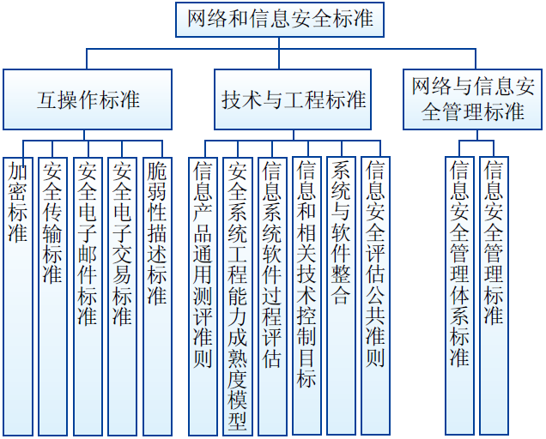
3.3 网络安全评估准则和方法
现在，国际上通行的与网络信息安全有关标准可分为3类，如图3-9所示。
图3-9 有关网络和信息安全标准种类

Slide 65
3.3 网络安全评估准则和方法
3.3.2 国内网络安全评估准则
1.系统安全保护等级划分准则(等保2.0)
1999年10月经过国家质量技术监督局批准发布了“系统安全保护等级划分准则”,此准则主要依据GB-17859《计算机信息系统安全保护等级划分准则》和GA-163《计算机信息系统安全专用产品分类原则》等文件,将计算机系统安全保护划分为5个级别,如表3-3。
2006公安部
修订并实施
自主保护级
指导保护级
监督保护级
强制保护级
专控保护级
表3-3我国计算机系统安全保护等级划分
等 级 | 名 称 | 描 述
第一级 | 用户自我保护级 | 安全保护机制可以使用户具备安全保护的能力，保护用户信息免受非法的读写破坏。
第二级 | 系统审计保护级 | 除具备第一级所有的安全保护功能外，要求创建和维护访问的审计跟踪记录，使所有用户对自身行为的合法性负责
第三级 | 安全标记保护级 | 除具备前一级所有的安全保护功能外,还要求以访问对象标记的安全级别限制访问者的权限,实现对访问对象的强制访问
第四级 | 结构化保护级 | 除具备前一级所有的安全保护功能外，还将安全保护机制划分为关键部分和非关键部分，对关键部分可直接控制访问者对访问对象的存取，从而加强系统的抗渗透能力
第五级 | 访问验证保护级 | 除具备前一级所有的安全保护功能外，还特别增设了访问验证功能，负责仲裁访问者对访问对象的所有访问

Slide 66
3.3 网络安全评估准则和方法
2. 我国网络信息安全标准化现状
网络信息安全的标准事关国家安全利益，各国均在借鉴国际标准的基础上，结合本国国情制订并完善各国的标准化组织和标准。其标准不仅是网络信息安全保障体系的重要组成部分，而且是政府进行宏观管理的重要依据。
中国的信息安全标准化建设，主要按照国务院授权，在国家质量监督检验检疫总局管理下，由国家标准化管理委员会统一管理全国标准化工作，该委员会下设有255个专业技术委员会。中国标准化工作实行统一管理与分工负责相结合的管理体制,有88个国务院有关行政主管部门和国务院授权的有关行业协会分工管理本部门、本行业的标准化工作,有31个省、自治区、直辖市政府有关行政主管部门分工管理本行政区域内、本行业的标准化工作.1984年成立的全国信息技术安全标准化技术委员会（CITS）,在国家标准化管理委员会及工业和信息化部的共同领导下负责全国IT领域和与ISO/IEC JTC1对应的标准化工作,下设24个分技术委员会和特别工作组,为国内最大的标准化技术委员会工作范围是负责信息和通信安全的通用框架、方法、技术和机制的标准化，主要从事国内外对应的标准化工作。
2016年8月中央网络安全和信息化领导小组、国家质量监督检验检疫总局和国家标准化管理委员会制定了《关于加强国家网络安全标准化工作的若干意见》,对于网络安全标准化起到了极为重要作用.我国信息安全标准化工作起步晚、发展快,积极借鉴国际标准原则,制定了一系列信息安全标准和行业标准.

Slide 67
3.3 网络安全评估准则和方法
国家网络安全等级保护工作协调小组办公室，网络安全等级保护网http://www.djbh.net/webdev/web/HomeWebAction.do?p=init
哪些单位需要做等级保护测评？
https://baijiahao.baidu.com/s?id=1591732818333688262&wfr=spider&for=pc
等级测评师
https://baike.baidu.com/item/%E7%AD%89%E7%BA%A7%E6%B5%8B%E8%AF%84%E5%B8%88/5612194?fr=aladdin

Slide 68
3.3 网络安全评估准则和方法
3.3.3 网络安全常用测评方法
通过对网络系统全面、彻底、有效安全测评,可查找并分析网络安全漏洞、隐患和风险,采取措施提高系统防御及抗攻击能力.根据网络安全评估结果、业务的安全需求、安全策略和安全目标，提出合理的安全防护措施建议和解决方案。具体测评可通过网络安全管理的计划、规划、设计、策略和技术措施等方面进行。
1. 测评目的和方法
1）网络安全测评目的
网络安全测评目的包括：
搞清机构具体信息资产的实际价值及状况；
确定机构信息资源的机密性、完整性、可用性、可控性和可审查性的具体威胁风险及程度；
调研分析搞清网络系统实际存在的具体漏洞隐患及状况；
明确与该机构信息资产有关的风险和具体需要改进之处；
提出改变现状具体建议和方案，将风险降到可接受程度；
为构建合适的安全计划和策略做好准备。

Slide 69
3.3 网络安全评估准则和方法
2) 网络安全常用测评类型
网络安全通用的测评类型分为5个：
系统级漏洞测评。主要检测计算机系统的漏洞、系统安全隐患和基本安全策略及状况等。
网络级风险测评。主要测评相关的所有计算机网络及信息基础设施的风险范围方面的情况。
机构的风险测评。对整个机构进行整体风险分析，分析对其信息资产的具体威胁和隐患，分析处理信息漏洞和隐患，对实体系统及运行环境的各种信息进行检验。
实际入侵测试。对具有成熟系统安全程序的机构，进行检验该机构对具体模式的网络入侵的实际反映能力。
审计。深入实际检查具体的安全策略和记录情况，以及该组织具体执行的情况。
入侵测试和审计这两类测评将在后面审计阶段讨论。

Slide 70
3.3 网络安全评估准则和方法
3) 网络安全常用调研及测评方法
调研和测评时主要收集3种基本信息源：调研对象、文本查阅和物理检验。调研对象主要是指现有系统安全和组织实施相关人员，重点为熟悉情况和管理者。为了准确测评所保护的信息资源及资产，调研提纲尽量简单易懂，且所提供的信息与调研人员无直接利害关系，同时审查现有的安全策略及关键的配置情况，包括已经完成和正在草拟或修改的文本。还应搜集对该机构的各种设施的审查信息。

Slide 71
3.3 网络安全评估准则和方法
2.网络安全测评标准和内容
安全测评前提。在网络安全实际测评前,主要重点考察3个测评因素：服务器和终端及其网络设备安装区域环境的安全性；设备和设施的质量安全可靠性；外部运行环境及内部运行环境相对安全性，系统管理员可信任度和配合测评愿意情况等。
测评依据和标准。以上述ISO或国家有关的通用评估准则CC、《信息安全技术评估通用准则》、《计算机信息系统安全保护等级划分准则》和《信息安全等级保护管理办法（试行）》等作为评估标准。经过各方认真研究和协商讨论达成的相关标准及协议,也可作为网络安全测评的重要依据。
具体测评内容。包括：安全策略测评、网络实体（物理）安全测评、网络体系安全测评、安全服务测评、病毒防护安全性测评、审计安全性测评、备份安全性测评、紧急事件响应测评和安全组织与管理测评等。
2．测评标准和内容

Slide 72
3.3 网络安全评估准则和方法
3.网络安全策略测评
1) 测评事项。利用网络系统规划及设计文档、安全需求分析文档、网络安全风险测评文档和网络安全目标，测评网络安全策略的有效性。
2) 测评方法。采用专家分析的方法,主要测评安全策略实施及效果,包括：安全需求是否满足、安全目标是否能够实现、安全策略是否有效、实现是否容易、是否符合安全设计原则、各安全策略一致性等。
3) 测评结论.依测评结果,对比安全策略的完整性、准确性和一致性。
4.网络实体安全测评
1) 实体安全的测评项目。网络基础设施、配电系统；服务器、交换机、路由器、配线柜、主机房；工作站、工作间；记录媒体及运行环境。
2) 测评方法。采用专家分析法，主要测评对物理访问控制（包括安全隔离、门禁控制、访问权限和时限、访问登记等）、安全防护措施（防盗、防水、防火、防震等）、备份（安全恢复中需要的重要部件的备份）及运行环境等的要求是否实现、是否满足安全需求。
3) 测评结论。依据实际测评结果，确定网络系统的实际实体安全及运行环境情况。

Slide 73
3.3 网络安全评估准则和方法
5.网络体系的安全性测评
1）网络隔离的安全性测评
① 测评项目。主要包括以下3个方面：
网络系统内部与外部的隔离的安全性
内部虚网划分和网段的划分的安全性
远程连接（VPN、交换机、路由器等）的安全性
② 测评方法。主要利用检测侦听工具，测评防火墙过滤和交换机、路由器实现虚拟网划分的情况。采用漏洞扫描软件测评防火墙、交换机和路由其是否存在安全漏洞及程度。
③ 测评结论。依据实际测评结果，表述网络隔离的安全性情况。
2）网络系统配置安全性测评
① 测评项目。主要包括以下7个方面：
网络设备如路由器、交换机、HUB网络管理代理默认值修改；
防止非授权用户远程登录路由器、交换机等网络设备等；
服务模式的安全设置是否合适；
服务端口开放及具体管理情况；
应用程序及服务软件版本加固和更新程度；
操作系统的漏洞及更新情况；
网络系统设备的安全性情况。

Slide 74
3.3 网络安全评估准则和方法
② 测评方法和工具。常用的主要测评方法和工具包括：
采用漏洞扫描软件，测试网络系统存在的漏洞和隐患情况；
检查网络系统采用的各设备采用安全性得到认证产品情况。
依据设计文档,检查系统配置是否被更改和原因等是否满足安全需求。
③ 测评结论。依据测评结果，表述网络系统配置的安全情况。
3）网络防护能力测评
① 测评内容。主要对拒绝服务、电子欺骗、网络侦听、入侵等攻击形式是否采取了相应的防护措施及防护措施是否有效。
② 测评方法。用模拟攻击、漏洞扫描软件，测评网络防护能力。
③ 测评结论。依据具体测评结果，具体表述网络防护能力。
4）服务的安全性测评
① 主要测评项目。主要包括两个方面：
服务隔离的安全性。以信息机密级别要求进行服务隔离。
服务的脆弱性分析。主要测试系统开放的服务DNS、FTP、E-Mail、HTTP等，是否存在安全漏洞和隐患。
② 主要测评方法。常用的测评方法主要有两种：
采用系统漏洞检测扫描工具,测试系统开放服务是否存在安全漏洞和隐患；
模拟各项业务和服务运行环境及条件，检测具体运行情况。
③ 测评结论。依据实际测评结果，表述网络系统服务的安全性。

Slide 75
3.3 网络安全评估准则和方法
5）应用系统的安全性测评
测评项目。主要测评应用程序是否存在安全漏洞；应用系统的访问授权、访问控制等防护措施（加固）的安全性。
测评方法。主要采用专家分析和模拟测试的方法。
测评结论。依实际测评结果，对应用程序安全性全面评价。
6.安全服务的测评
1) 测评项目。主要包括：认证、授权、数据安全性（保密性、完整性、可用性、可控性、可审查性）、逻辑访问控制等。
2) 测评方法。采用扫描检测等工具截获数据包，分析上述各项具体满足安全需求情况。
3) 测评结论。依据测评结果，表述安全服务的充分性和有效性。
7.病毒防护安全性测评
1) 测评项目。主要检测服务器、工作站和网络系统配备有效的防病毒软件及病毒清查的执行情况。
2) 测评方法。主要利用专家分析和模拟测评等测评方法。
3) 测评结论。依据测评结果，表述计算机病毒防范实际情况。

Slide 76
3.3 网络安全评估准则和方法
8.审计的安全性测评
1) 测评项目。主要包括：审计数据的生成方式安全性、数据充分性、存储安全性、访问安全性及防篡改的安全性。
2) 测评方法。主要采用专家分析和模拟测试等测评方法。
3) 测评结论。依据测评具体结果表述审计的安全性。
9.备份的安全性测评
1) 测评项目。主要包括：备份方式的有效性、备份的充分性、备份存储的安全性和备份的访问控制情况等。
2) 测评方法。采用专家分析的方法，依据系统的安全需求、业务的连续性计划，测评备份的安全性情况。
3) 测评结论。依据测评结果，表述备份系统的安全性。
10.紧急事件响应测评
1) 测评项目。主要包括：紧急事件响应程序及其有效应急处理情况，以及平时的应急准备情况(备份、培训和演练) 情况。
2) 测评方法。模拟紧急事件响应条件，检测响应程序是否有序且有效处理安全事件。
3) 测评结论。依据实际测评结果，对紧急事件响应程序和应急预案及措施的充分性、有效性对比评价。

Slide 77
3.3 网络安全评估准则和方法
11.安全组织和管理测评
1）相关测评项目
建立安全组织机构和设置安全机构（部门）情况；
检查网络管理条例及落实情况，明确规定网络应用目的、应用范围、应用要求、违反惩罚规定、用户入网审批程序等情况；
每个相关网络人员的安全职责是否明确及落实情况；
查清合适的信息处理设施授权程序；
实施网络配置管理情况；
规定各作业的合理工作规程情况；
明确具体详实的人员安全管理规程情况；
记载详实、有效的安全事件响应程序情况；
有关人员涉及各种管理规定，对其详细内容掌握情况；
机构相应的保密制度及落实情况；
账号、口令、权限等授权和管理制度及落实情况；
定期安全审核和安全风险测评制度及落实情况；
管理员定期培训和资质考核制度及落实情况。
2）安全测评方法
主要利用专家分析的方法、考核法、审计方法和调查的方法。
3）主要测评结论
由实际测评结果，评价安全组织机构和安全管理有效性。
讨论思考:
（1）橙皮书将安全级别从低到高分成哪4个类别和7个级别？
（2）国家将计算机安全保护划分为哪5个级别？
（3）网络安全测评事项主要有哪些方面？

Slide 78
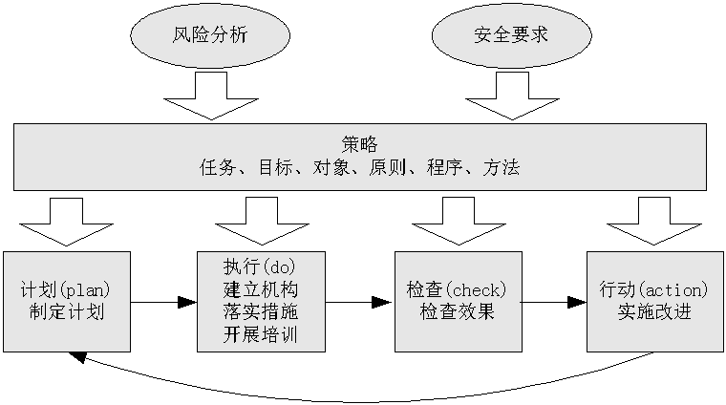
*3.4 网络安全管理过程、策略和规划
3.4.1 网络安全管理对象及过程
1.网络安全管理对象及过程
网络安全管理的具体对象包括所涉及的相关机构、人员、软件、涉密信息、技术文档、网络连接、门户网站、设备、施、介质、应急恢复、安全审计等。网络安全管理根据具体管理对象的差异,可采取不同的管理方式方法。网络安全管理的功能包括：网络系统的运行（Operation）、管理（Administration）、维护（Maintenance）、提供服务（Provisioning）等,可概括为OAM&P.网络安全管理工作遵循PDCA循环模式的4个基本过程:
图3-11 网络安全管理模型——PDCA持续改进模式

Slide 79
*3.4 网络安全管理过程、策略和规划
3.4.1 网络安全管理对象及过程
2．网络管理与安全技术的结合
网络安全属于系统工程，网络安全技术必须与管理和保障措施紧密结合，才能真正发挥实效。国际标准化组织ISO在ISO/IEC7498-4文档定义了开放系统网络管理的五大功能：故障管理功能、配置管理功能、性能管理功能、安全管理功能和审计计费管理功能。
案例3-3
虚拟专用网VPN大中规模网络管理解决方案。上海某信息安全技术有限公司ADT推出了“ADT安全网管平台”，可通过该平台实现对ADT系列安全网关和第三方的VPN设备进行全面的集中管理、监控、统一认证等功能。网管平台由4部分组成：策略服务平台(SureManager)、安全网关单机配置软件(SureConsole)、网关监控平台(SureWatcher)和数字证书平台(SureCA)。基于ADT安全网管平台可以快速高效工作，一个具备上千结点的VPN网络，可在很短时间内完成以前需要几个月才能完成的繁重网络管理和调整任务。

Slide 80
*3.4 网络安全管理过程、策略和规划
3.4.2 网络安全策略概述
网络安全策略是在指定网络安全需求等级、环境和区域内，同网络安全活动有关的规则和条例，是网络安全管理过程的重要内容和方法。包括对企业各种网络服务的安全层次和权限的分类，确定网络管理员的安全职责，主要涉及4个方面：实体（物理）安全策略、访问控制策略、信息加密策略和网络安全管理策略。
1．制定网络安全策略的原则
网络安全策略是实现网络安全的指导性文件，包括总体安全策略和具体安全管理实施细则。制定时应按网络安全特点，遵守以下原则。
1）均衡性原则。
2）最小限度原则。
3）动态性原则。

Slide 81
*3.4 网络安全管理过程、策略和规划
2．网络安全策略的内容
网络基本都由网络硬件、连接、系统、网络服务和数据组成，网络管理员或安全管理员负责安全策略的实施，网络用户则应当严格按照安全策略的规定使用网络提供的服务。根据不同的安全需求和对象,确定不同安全策略。如访问控制策略主要包括入网访问控制策略、操作权限控制策略、目录安全控制策略、属性安全控制策略、网络服务器安全控制策略、网络监测、锁定控制策略和防火墙控制策略等8个方面的内容。还侧重7个方面：
1）实体与运行环境安全。在规划和实施时可参照《电子计算机房设计规范》、《计算机站场地安全要求》、《计算机站场地技术条件》和国家保密安全方面《计算机信息系统设备电磁泄漏发射测试方法》等国家技术标准。
2）网络连接安全。主要涉及软硬件连接及网络边界安全，如内外网与互联网的连接需求，需要防火墙和入侵检测技术双层安全机制保障网络边界安全。内网主要通过操作系统安全和数据安全策略进行保障，或以网络地址转换（NAT）技术以屏蔽方式保护内网私有IP地址，最好对有特殊要求的内网采用物理隔离等技术。

Slide 82
*3.4 网络安全管理过程、策略和规划
2．网络安全策略的内容
3）操作系统安全。主要侧重操作系统安全漏洞、病毒、网络入侵攻击等威胁和隐患，采取有效防范措施、及时更新升级与安全管理。
4）网络服务安全。对于网络提供的信息浏览、文件传输、远程登录、电子邮件等各种服务，都程度不同地存在着一定的安全风险和隐患，而且不同服务的安全隐患和具体安全措施各异，所以，需要在认真分析网络服务风险的基础上，分别制定相应的安全策略细则。
5）数据安全。按照数据机密及重要程度可分为4类：关键数据、重要数据、有用数据和一般数据,针对不同类型数据应采取不同保护措施。
6）安全管理责任。网络安全管理人员是安全策略的制定和执行的主体，必须明确网络安全管理责任人。一般小型网可由网管员兼任,中大型网络及电子政务、电子银行、电子商务或其它重要部门需要配备专职网络安全管理机构和责任人,安全管理采用技术措施与行政管理相结合的手段。
7）网络用户安全责任。网络用户对网络安全也负有相应的责任，应当提高安全防范意识，注意网络的接入安全、使用安全、安全设置与口令密码等管理安全，以及系统加固与病毒防范等。

Slide 83

*3.4 网络安全管理过程、策略和规划
3．网络安全策略的制定与实施
（1）网络安全策略的制定
网络安全策略在安全需求等级、环境和区域内,与安全活动有关规则和条例,是网络安全管理过程的重要内容和方法。
网络安全策略包括3个重要组成部分：安全立法、安全管理、安全技术。安全立法是第一层，有关网络安全的法律法规可分为社会规范和技术规范；安全管理是第二层，主要指一般的行政管理措施；安全技术是第三层，是网络安全的重要物质和技术基础。
社会法律、法规与手段是安全的根本基础和重要保障，通过建立健全使不法分子慑于法律，不敢轻举妄动。先进的安全技术是网络安全的根本保障，用户对系统面临的威胁进行风险评估，确定其需要的安全服务种类，选择相应的安全机制，然后再集成先进的安全技术。

Slide 84
*3.4 网络安全管理过程、策略和规划
3．网络安全策略的制定与实施
（2）网络安全策略的实施
1) 存储重要数据和文件。重要资源和关键的业务数据备份应当存储在受保护、限制访问且距离源地点较远的位置，可使备份的数据摆脱当地的意外灾害。并规定只有被授权的用户才有权限访问存放在远程的备份文件。
2) 及时更新加固系统。由专人负责及时检查、安装最新系统软件补丁、漏洞修复程序和升级，并及时进行系统加固防御，并请用户配合，包括防火墙和查杀病毒软件的升级。
3) 加强系统检测与监控。面对各种网络攻击能够快速响应，安装并运行信息安全部门认可的入侵检测系统。在防御措施遭受破坏时发出警报，以便采取应对措施。
4) 做好系统日志和审计。网络系统在处理敏感、有价值或关键的业务信息时，应可靠地记录重要且同安全有关的事件，并做好系统可疑事件的审计与追踪。
5) 提高网络安全检测和整体防范能力和技术措施。

Slide 85
*3.4 网络安全管理过程、策略和规划
*3.4.2 网络安全规划的内容及原则
网络安全规划的主要内容包括：网络安全规划的基本原则、安全管理控制策略、安全组网、安全防御措施、网络安全审计和规划实施等。规划种类较多，其中，网络安全建设规划可以包括：指导思想、基本原则、现状及需求分析、建设政策依据、实体安全建设、运行安全策略、应用安全建设和规划实施等。制定网络安全规划的基本原则，重点考虑6个方面：
1）统筹兼顾。根据机构的具体规模、范围、安全等级等需求要素，进行统筹规划。
2）全面考虑。网络安全是一项复杂的系统工程，需要全面综合考虑政策依据、法规标准、风险评估、技术手段、管理、策略、机制和服务等，还要考虑实体及主机安全、网络系统安全、系统安全和应用安全等各个方面，形成总体规划。
3）整体防御与优化。科学利用各种安全防御技术和手段，实施整体协同防范和应急措施，对规划和不同方案进行整体优化。
4）强化管理。全面加强安全综合管理，人机结合、分工协同、全面实施。

Slide 86
*3.4 网络安全管理过程、策略和规划
5）兼顾性能。不应以牺牲网络的性能等换取高安全性，在网络的安全性与性能之间找到适当的平衡点和维护更新需求，应以安全等级要求确定标准，不追求“绝对的安全”。
6）科学制定与实施。充分考虑不同行业特点、不同侧重要求和安全需求，分别制定不同的具体规划方案，然后形成总体规划，并分步有计划地组织实施。如企业网络安全建设规划、校园网安全管理实施规划、电子商务网站服务器安全规划等。
讨论思考
（1）网络安全的策略有哪些？如何制定和实施？
（2）网络安全规划的基本原则有哪些？

Slide 87
*3.5 网络安全管理原则和制度
3.5.1网络安全管理的基本原则
强化网络安全，应当遵守网络安全管理基本原则：
（l）多人负责的原则
需要签发同安全有关的主要事项包括：
1）全部处理的任何与保密有关的信息。
2）信息处理系统使用的媒介发放与收回。
3) 访问控制使用的证件发放与收回。
4）系统软件的设计、实现、修改和维护。
5）业务应用软件和硬件的修改和维护。
6）重要程序和数据的增删改与销毁等。
（2）有限任期原则
（3）坚持职责分离的原则
（4）严格管理操作规程
（5）网络系统安全监测和审计制度
（6）建立健全网络系统维护制度
（7）完善应急措施

Slide 88
*3.5 网络安全管理原则和制度
3.5.2 网络安全管理机构和制度
网络安全管理机构和规章制度是其组织与制度保障。网络安全管理制度包括人事资源管理、资产物业管理、教育培训、资格认证、人事考核鉴定制度、动态运行机制、日常工作规范、岗位责任制度等。
1．完善管理机构和岗位责任制
网络安全涉及整个机构和系统的安全、效益及声誉。安全工作最好由单位主要领导负责，必要时设置专门机构，如安全管理中心等，协助主要领导管理。重要单位、要害部门的安全保密工作分别由安全、保密、保卫和技术部门分工负责。所有领导机构、重要计算机系统的安全组织机构，包括安全审查机构、安全决策机构、安全管理机构，都要建立和健全各项规章制度。
完善专门的安全防范组织和人员。各单位须建立相应的网络信息系统安全委员会、安全小组、安全员。网络安全组织成员应由主管领导、公安保卫、信息中心、人事、审计等部门的工作人员组成，必要时可聘请相关部门的专家组成。网络安全组织也可成立专门的独立、认证机构。对安全组织的成立、成员的变动等应定期向公安计算机安全监察部门报告。对计算机信息系统中发生的案件，应当在规定时间内向当地区（县）级及以上公安机关报告，并受公安机关对计算机有害数据防治工作的监督、检查和指导。

Slide 89
*3.5 网络安全管理原则和制度
3.5.2 网络安全管理机构和制度
制定各类人员的岗位责任制，严格纪律、管理和分工的原则，不准串岗、兼岗，严禁程序设计师同时兼任系统操作员，严格禁止系统管理员、终端操作员和系统设计人员混岗。
专职安全管理人员具体负责本系统区域内安全策略的实施，保证安全策略长期有效：负责软硬件的安装维护、日常操作监视，应急安全措施的恢复和风险分析等；负责整个系统的安全，对整个系统的授权、修改、特权、口令、违章报告、报警记录处理、控制台日志审阅负责，遇到重大问题不能解决时要及时向主管领导报告。
安全审计人员监视系统运行情况，收集对系统资源的各种非法访问事件，并对非法事件记录、分析和处理。及时将审计事件及时上报主管部门。
保安人员负责非技术性常规安全工作，如系统场所的警卫、办公安全、出入门验证等。

Slide 90
*3.5 网络安全管理原则和制度
2．健全安全管理规章制度
常用网络安全管理规章制度包括7个方面：
1）系统运行维护管理制度。包括设备管理维护制度、软件维护制度、用户管理制度、密钥管理制度、出入门卫管理值班制度、各种操作规程及守则、各种行政领导部门的定期检查或监督制度。机要重地的机房应规定双人进出及不准单人在机房操作计算机的制度。机房门加双锁，保证两把钥匙同时使用才能打开机房。信息处理机要专机专用，不允许兼作其它用途。终端操作员因故离开终端必须退出登录画面，避免其他人员非法使用。
2）计算机处理控制管理制度。包括编制及控制数据处理流程、程序软件和数据的管理、拷贝移植和存储介质的管理，文件档案日志的标准化和通信网络系统的管理。
3）文档资料管理。必须妥善保管和严格控制各种凭证、单据、账簿、报表和文字资科，交叉复核记账，所掌握的资料要与其职责一致，如终端操作员只能阅读终端操作规程、手册，只有系统管理员才能使用系统手册。

Slide 91
*3.5 网络安全管理原则和制度
4）建立健全操作及管理人员的管理制度。主要包括：
① 指定使用和操作设备或服务器，明确工作职责、权限和范围；
② 程序员、系统管理员、操作员岗位分离且不混岗；
③ 禁止在系统运行的机器上做与工作无关的操作；
④ 不越权运行程序，不应查阅无关参数；
⑤ 对于偶尔出现的操作异常应立即报告；
⑥ 建立和完善工程技术人员的管理制度；
⑦ 当相关人员调离时，应采取相应的安全管理措施。如人员调离的时马上收回钥匙、移交工作、更换口令、取消账号，并向被调离的工作人员申明其保密义务。
5) 机房安全管理规章制度。建立健全的机房管理规章制度，经常对有关人员进行安全教育与培训，定期或随机地进行安全检查。机房管理规章制度主要包括：机房门卫管理、机房安全、机房卫生、机房操作管理等。
6）其它的重要管理制度。主要包括：系统软件与应用软件管理制度、数据管理制度、密码口令管理制度、网络通信安全管理制度、病毒的防治管理制度、实行安全等级保护制度、实行网络电子公告系统的用户登记和信息管理制度、对外交流维护管理制度等。
7）风险分析及安全培训。主要包括：
①定期进行风险分析，制定意外灾难应急恢复计划和方案。如关键技术人员的多种联络方法、备份数据的取得、系统重建的组织。
②建立安全考核培训制度。除了对关键岗位的人员和新员工进行考核之外，还要定期进行网络安全方面的法律教育、职业道德教育和安全技术更新等方面的教育培训。
对于从事涉及国家安全、军事机密、财政金融或人事档案等重要信息的工作人员更要重视安全教育，并应挑选可靠素质好的人员担任。

Slide 92
*3.5 网络安全管理原则和制度
3．坚持合作交流制度
维护互联网安全是全球的共识和责任，网络运营商更负有重要责任，应对此高度关注，发挥互联网积极、正面的作用，包括对青少年在内的广大用户负责。各级政府也有责任为企业和消费者创造一个共享、安全的网络环境，同时也需要行业组织、企业和各利益相关方的共同努力。因此，应当大力加强与相关业务往来单位和安全机构的合作与交流，密切配合共同维护网络安全，及时获得必要的安全管理信息和专业技术支持与更新。国内外也应当进一步加强交流与合作，拓宽网络安全国际合作渠道，建立政府、网络安全机构、行业组织及企业之间多层次、多渠道、齐抓共管的合作机制。
讨论思考
（1）网络安全管理的基本原则有哪些？
（2）网络安全规划指导原则主要包括哪4个方面？
（3）建立健全网络安全管理机构和规章制度需要做好哪些方面？

Slide 93
3.6 本章小结
网络安全管理保障体系与安全技术的紧密结合至关重要。本章简要地介绍网络安全管理与保障体系和网络安全管理的基本过程。网络安全保障包括：信息安全策略、信息安全管理、信息安全运作和信息安全技术，其中，管理是企业管理行为，主要包括安全意识、组织结构和审计监督；运作是日常管理的行为（包括运作流程和对象管理）；技术是信息系统的行为（包括安全服务和安全基础设施）。网络安全是在企业管理机制下，通过运作机制借助技术手段实现的。“七分管理，三分技术，运作贯穿始终”，管理是关键，技术是保障，其中的网络安全技术包括网络安全管理技术。
本章还概述了国外在网络安全方面的法律法规和我国网络安全方面的法律法规。介绍了国内外网络安全评估准则和测评有关内容，包括国外网络安全评估准则、国内安全评估通用准则、网络安全评估的目标内容和方法等。同时，概述了网络安全策略和规划，包括网络安全策略的制定与实施、网络安全规划基本原则；还介绍了网络安全管理的基本原则，以及健全安全管理机构和制度，最后，联系实际应用，概述了Web服务器的安全设置与管理实验的实验目的、要求、内容和步骤。

Slide 94
3.7 实验3 WEB服务器安全设置与UTM
3.7.1 选做1 WEB服务器安全设置
WEB服务器的安全设置与管理操作，对于网络系统的安全管理很重要，而且，可以为Web安全应用与服务及以后就业奠定重要的基础。
1. 实验目的
通过实验使学生可以较好地掌握WEB服务器的安全设置与管理的内容、方法和过程，为理论联系实际，提高对服务器安全管理、分析问题和解决问题的实际能力，有助于以后更好地从事网管员或信息安全员工作奠定基础。
2. 实验要求及方法
实验时注意掌握具体的操作界面、实验内容、实验方法和实验步骤，重点是服务器的安全设置（网络安全设置、安全模板设置、WEB服务器的安全设置等）与服务器日常管理实验过程中的具体操作要领、顺序和细节。

Slide 95
3.7 实验3 WEB服务器安全设置与UTM
3. 实验内容及步骤
(1) 服务器准备工作
先对服务器硬盘进行格式化和分区，格式化类型为NTFS，而不用FAT32类型。分区安排为：C盘为系统盘，存放操作系统等系统文件；D盘存放常用的应用软件；E盘存放网站。
然后，设置磁盘权限：C盘为默认，D盘安全设置为Administrator和System完全控制，并将其他用户删除；E盘只存放一个网站设置为Administrator和System完全控制，Everyone读取，如果网站上某段代码需要写操作时，应更改该文件所在的文件夹权限。
安装操作系统Windows Server 2012。系统安装过程中应本着最小服务原则，不选择无用的服务，达到系统的最小安装，在安装IIS的过程中，只安装必要的最基本功能。

Slide 96
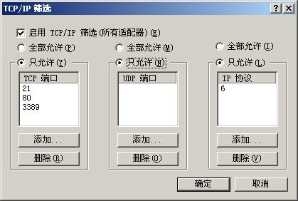
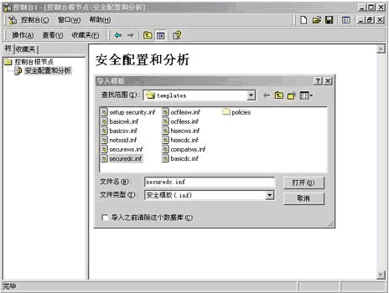
3.7 实验3 WEB服务器安全设置与UTM
(2) 网络安全配置
网络安全最基本的设置是端口。在“本地连接属性”，选择“Internet协议（TCP/IP）”，再先后单击“高级”、“选项”及“TCP/IP筛选”。只打开网站服务所需要使用的端口，配置界面如图3-20所示。在进行安全设置后，服务器不能使用域名解析，可以防止一般规模的分布式拒绝服务攻击DDoS，可使外部上网访问更为安全。。
(3) 安全模板设置
运行MMC，添加独立管理单元“安全配置与分析”，导入模板basicsv.inf或securedc.inf，然后选“立刻配置计算机”，系统就会自动配置“帐户策略”、“本地策略”、“系统服务”等信息，但这些配置可能会导致某些“被限制”软件无法运行或运行出错。如查看设置的IE禁用网站，则可将该网站添加到“本地Intranet”或“受信任的站点”区域包含列表中。如图3-21所示。
图3-20 配置打开网站服务所需 端口 图3-21 安全配置和分析界面

Slide 97
3.7 实验3 WEB服务器安全设置与UTM
(4) WEB服务器的设置
以IIS为例，一定不要使用IIS默认安装的WEB目录，而需要在E盘新建立一个目录。然后在IIS管理器中右击“主机”，选择“属性”和“WWW服务”，在“ 编辑”中选择“主目录配置”及“应用程序映射”，只保留asp和asa，其余全部删除。
(5) ASP的安全
由于大部分木马都是ASP编写的，因此，在IIS系统上的ASP组件的安全非常重要。
ASP木马实际上大部分通过调用Shell.Application、WScript.Shell、WScript.Network、FSO、Adodb.Stream组件实现其功能，除了文件系统对象（File System Object，FSO）之外，其他的大部分可以直接禁用。
使用微软提供的URLScan Tool过滤非法URL访问的工具，可以起到一定防范作用。

Slide 98
3.7 实验3 WEB服务器安全设置与UTM
(6) 服务器日常管理
服务器管理工作必须规范，特别是多个管理员时，日常管理工作包括：1）定时重启服务器。各服务器保证每周重新启动一次。2）检查安全性能。至少保证每周登陆及大致检查服务器各两次，并将结果登记在册。3）备份数据。保证至少每月备份一次服务器系统数据，通常采用ghost方式。4）监控服务器。每天必须保证监视各服务器状态，一旦发现服务停止要及时采取相应措施。5）清理相关日志。对各服务器保证每月对相关日志进行一次保存后清理。6）更新补丁及应用程序。对于新发布的系统漏洞补丁，或应用程序的安全等方面的更新一定及时对各服务器打上补丁和更新，尽量选择确认的自动更新。7）服务器的隐患检查.主要包括安全隐患、性能等方面检测及扫描等。8）变动告知。当服务器的软件更改或其他原因需要安装/卸载新的应用程序等操作，必须告知所有管理员。9）定期更改管理密码。为保证安全至少每两个月更改一次服务器密码。

Slide 99
3.7 实验3 WEB服务器安全设置与UTM
3.7.2 选做2 统一威胁管理UTM
统一威胁管理UTM（Unified Threat Management）平台，实际上类似一种多功能安全网关，与路由器和三层交换机不同的是，UTM不仅可以连接不同的网段，在数据通信过程中还提供了丰富的网络安全管理功能。
1. 实验目的
1）掌握应用UTM的主要功能、设置与管理方法和过程。
2）提高利用UTM进行网络安全管理、分析和解决问题的能力。
3）促进以后更好从事相关网络安全管理工作奠定重要的基础。
2. 实验要求及方法
通过对UTM平台的功能、设置与管理方法和过程的实验，应先做好实验的准备工作,实验时注意掌握操作界面、实验内容、实验方法和实验步骤，重点是UTM功能、设置与管理方法和实验过程中的具体操作要领、顺序和细节。

Slide 100
3.7.2 统一威胁管理UTM应用
3. 实验内容及步骤
（1）UTM集成的主要功能
各种UTM平台的功能略有差异。H3C的UTM功能较全，特别是具备应用层识别用户的网络应用，控制网络中各种应用的流量，并记录用户上网行为的上网行为审计功能，相当于更高集成度的多功能安全网关。不同的UTM平台比较，如表3-4所示。
表3-4 不同的UTM平台比较
UTM集成软件的主要功能包括：访问控制功能、防火墙功能、VPN功能、入侵防御系统功能、病毒过滤、网站及URL过滤、流量管理控制、网络行为审计等功能。

Slide 101
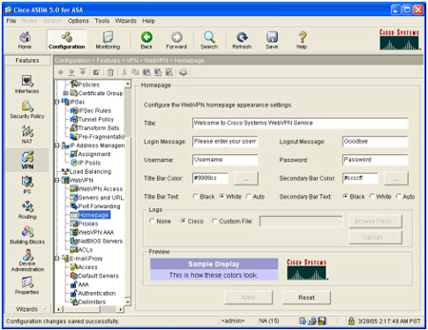
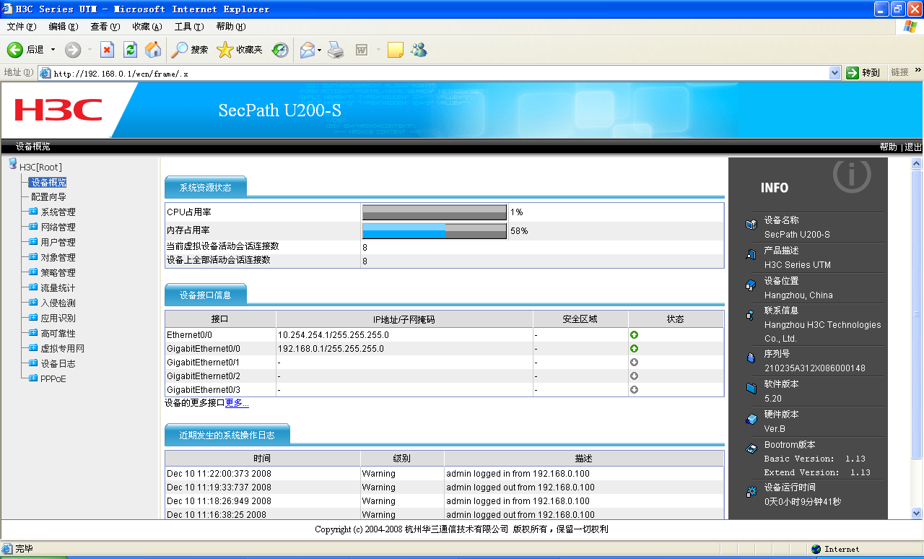
3.7.2 统一威胁管理UTM应用
（2）操作步骤及方法
经过登录并简单配置，即可直接管理UTM平台。
1）通过命令行设置管理员帐号，登录设备方法：console登陆XX设备，命令行设置管理员帐号→设置接口IP →启动WEB管理功能→设置WEB管理路径→使用WEB登陆访问。
2）通过命令行接口IP登录设备方法：console登陆XX设备，命令行接口IP →启动WEB管理功能→设置WEB管理路径→使用WEB登陆访问，如图3-22所示。
3）利用默认用户名密码登录：H3C设置管理PC的IP为192.168.0.X →默认用户名密码直接登录，如图3-23所示。
图3-22 通过命令行登录设备界面 图3-23利用默认用户名密码登录

Slide 102
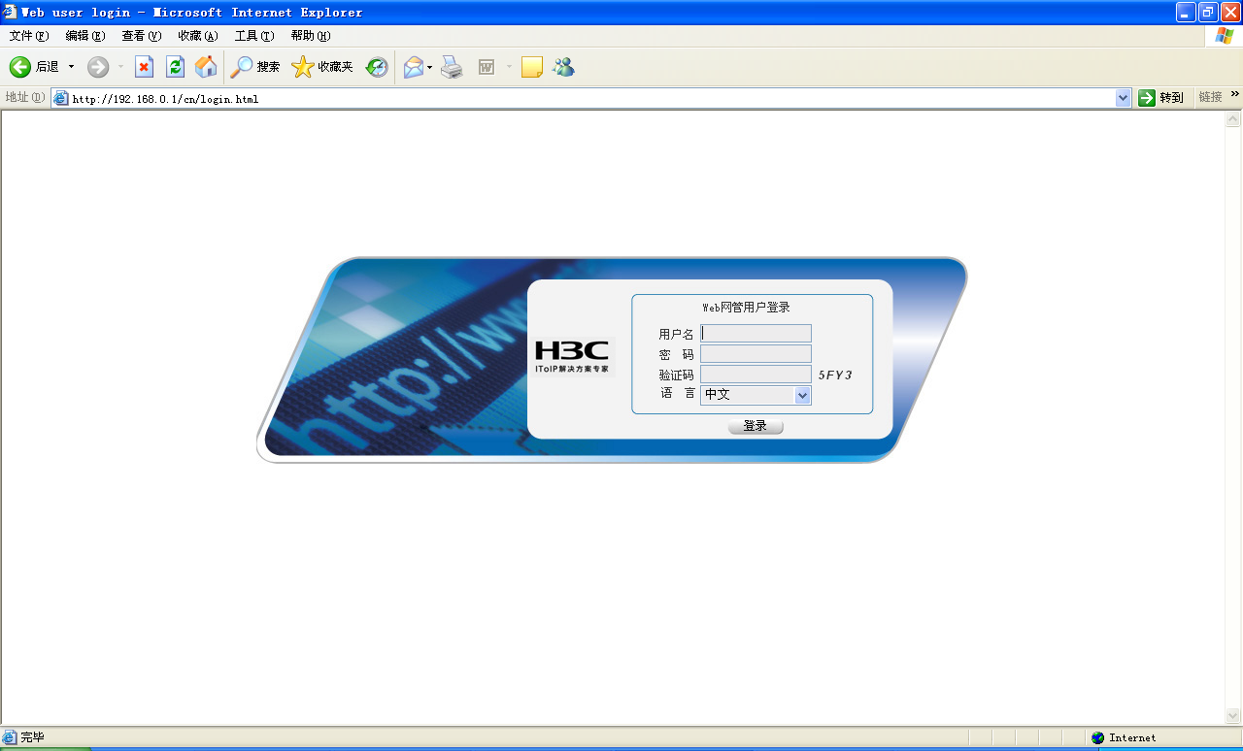
3.7.2 统一威胁管理UTM应用
通常，防火墙的配置方法为：
1）只要设置管理PC的网卡地址，连接g0/0端口，就可从此进入Web管理界面。
2）配置外网端口地址，将外网端口加入安全域，如图3-24所示。
3）配置内网到外网的静态路由，如图3-25所示。
在防火墙设置完成之后，就可以直接登录上网。
图3-24 配置外网端口地址并加入安全域 图3-25 配置内网到外网的静态路由

Slide 103
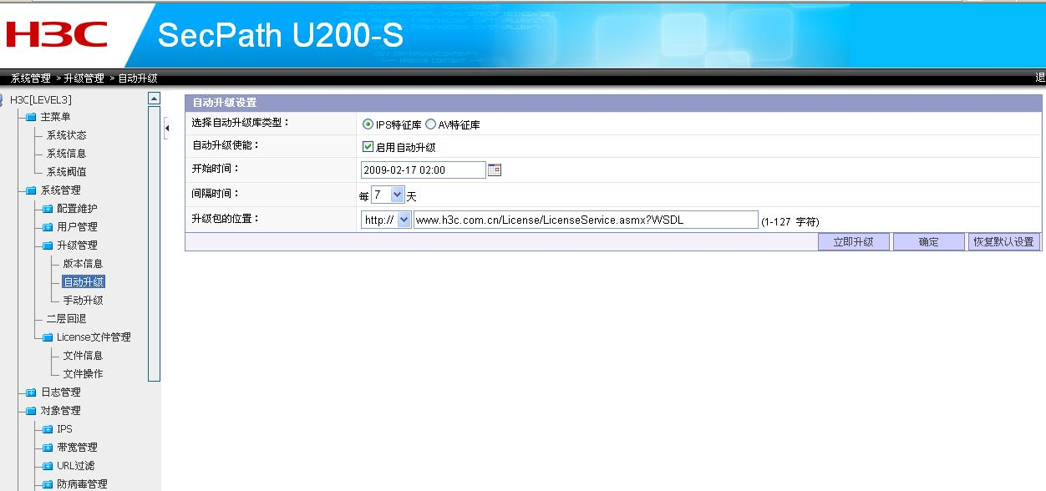
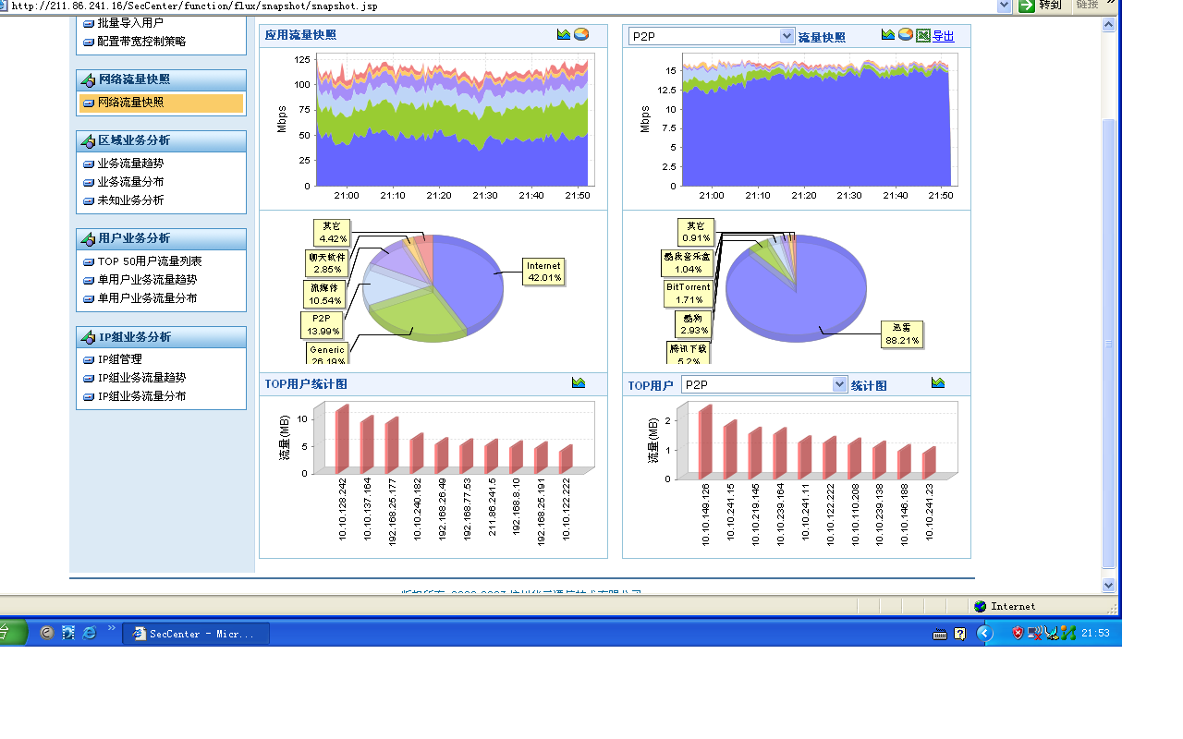
3.7.2 统一威胁管理UTM应用
流量定义和策略设定。激活高级功能，然后“设置自动升级”，并依此完成：定义全部流量、设定全部策略、应用全部策略，如图3-26所示。可以设置防范病毒等5大功能，还可管控网络的各种流量，用户应用流量及统计情况，如图3-27所示。
图3-26 流量定义和策略设定 图3-27 管控及统计网络流量

